Slide 1
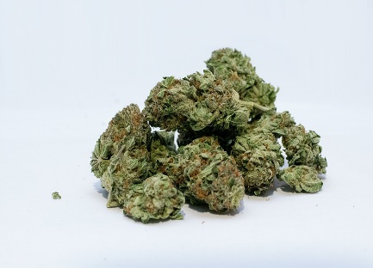
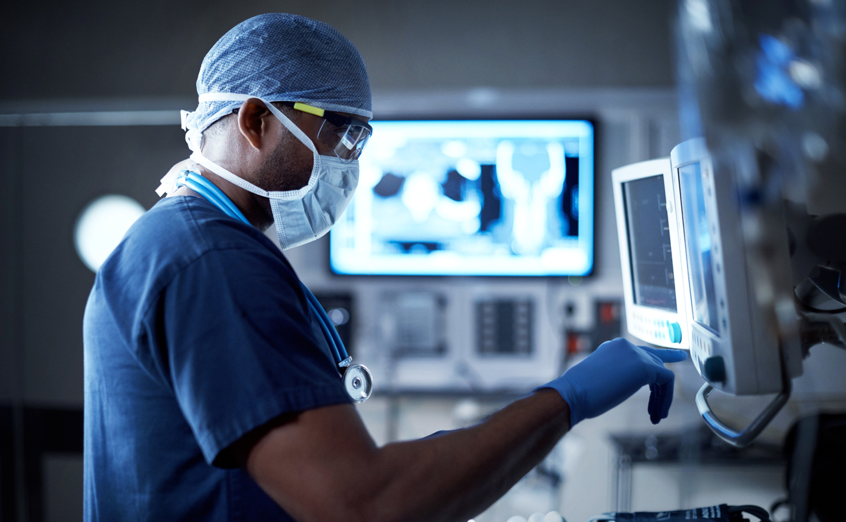
Droger och missbruk
Och några aspekter på anestesi
Kai Knudsen
Universitetssjukhusöverläkare, Docent
Sahlgrenska Universitetssjukhuset

Slide 2
Hälsoutvecklingen under 2000-talet
Allt fler diagnosticeras med ADHD, ADD och OCD
Ökad förskrivning av centralstimulerande läkemedel (Concerta, Ritalin, Elvanse)
Ökad förskrivning av opioider (Subutex, Metadon)
Ökad förskrivning i substitutionsbehandling
Ökat intresse för hallucinogena substanser
Många nya psykoaktiva substanser (NPS)

Slide 3
Increased use of pharmaceutical drugs in the age group 15-24 years

Slide 4
Narkotikamissbruk
Globalt sett finns omkring 185 miljoner droganvändare.
Av dessa använder cirka 34 miljoner amfetamin som huvudsakligt missbruksmedel.
Mellan 10 000 och 25 000 personer använder amfetamin i Sverige.
Av dessa har cirka 8000 amfetamin som primär drog, ca 32 procent av de med tungt missbruk.

Slide 5
Under 2021 beslagtogs rekordstora mängder av kokain inom EU, sammanlagt 303 ton.
Enligt rapporten syns en större variation av syntetiska stimulantia på den illegala marknaden i Europa.
Det handlar till exempel om amfetamin, metamfetamin och 3-CMC (kristall)
Den ökade tillgängligheten till olika substanser och förändrade användningsmönster innebär en ökad risk för ohälsa.

Slide 6
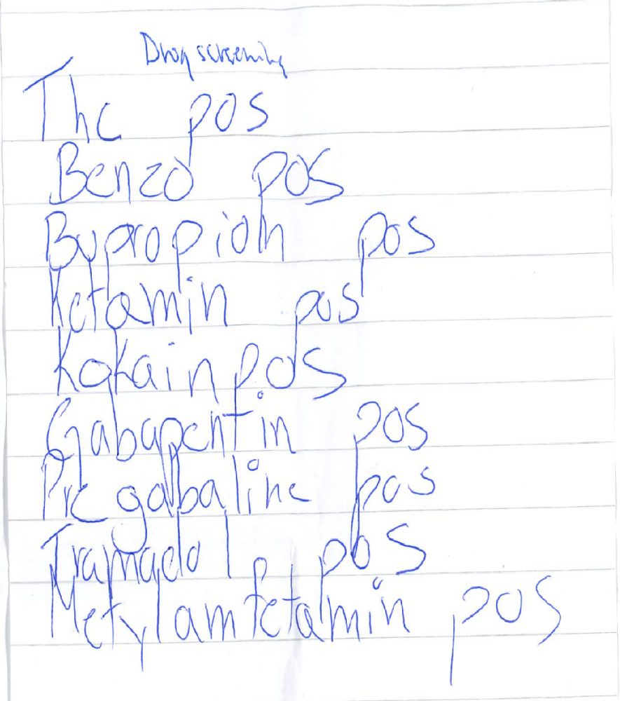

Slide 7
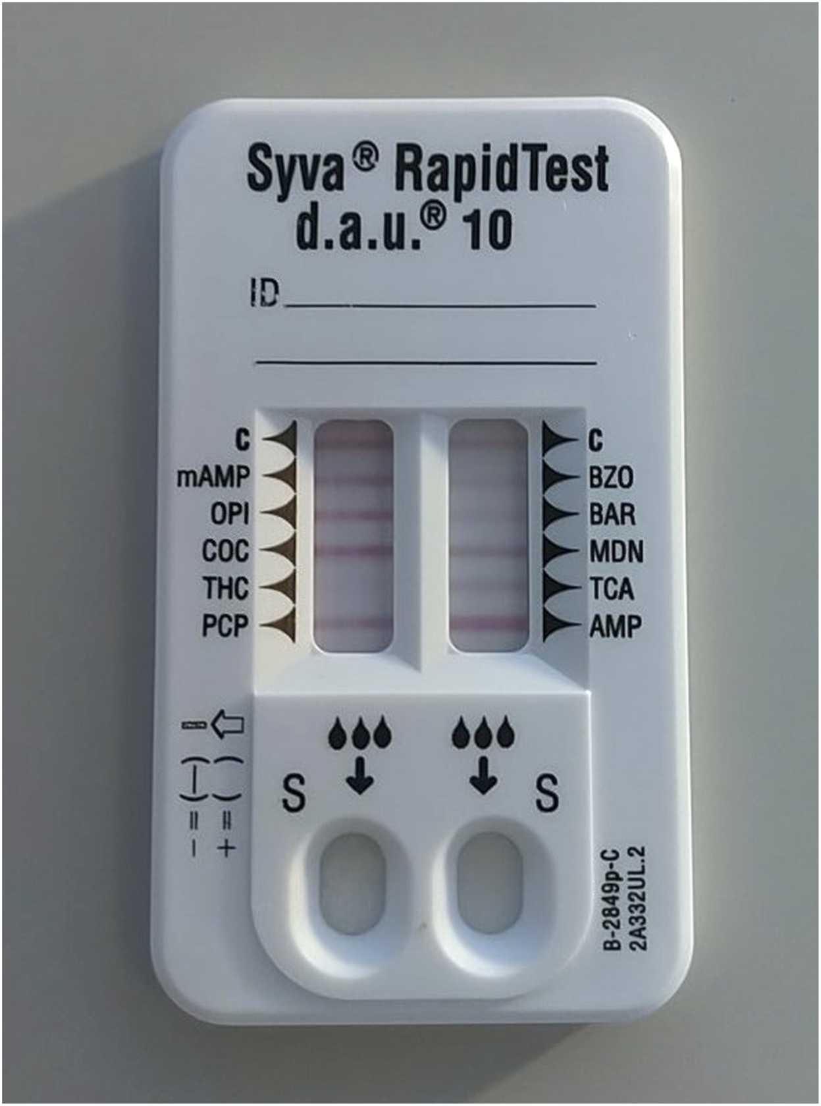

Slide 8
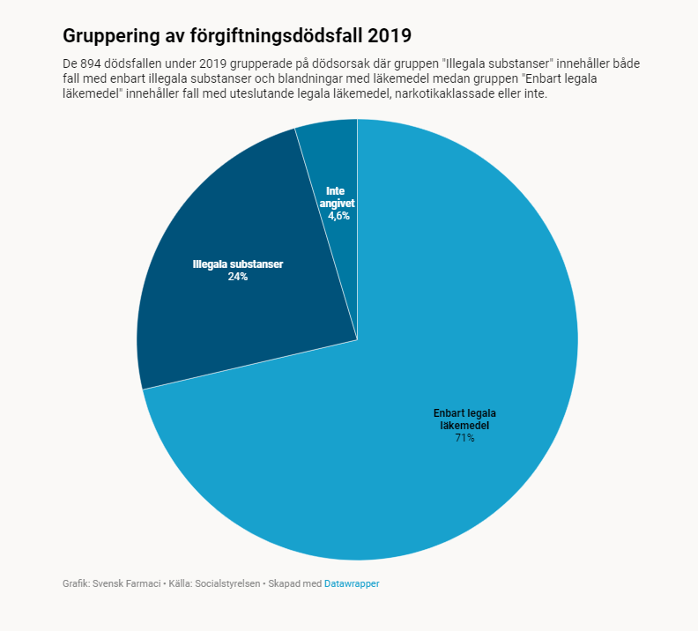

Slide 9
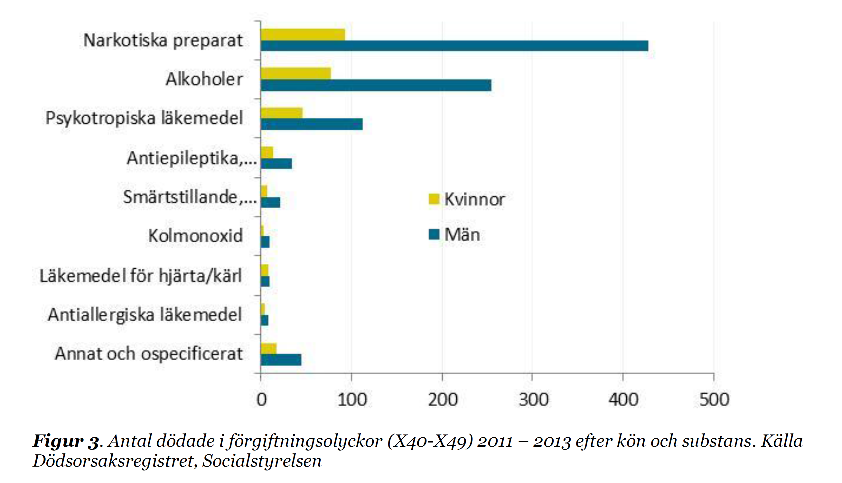

Slide 10
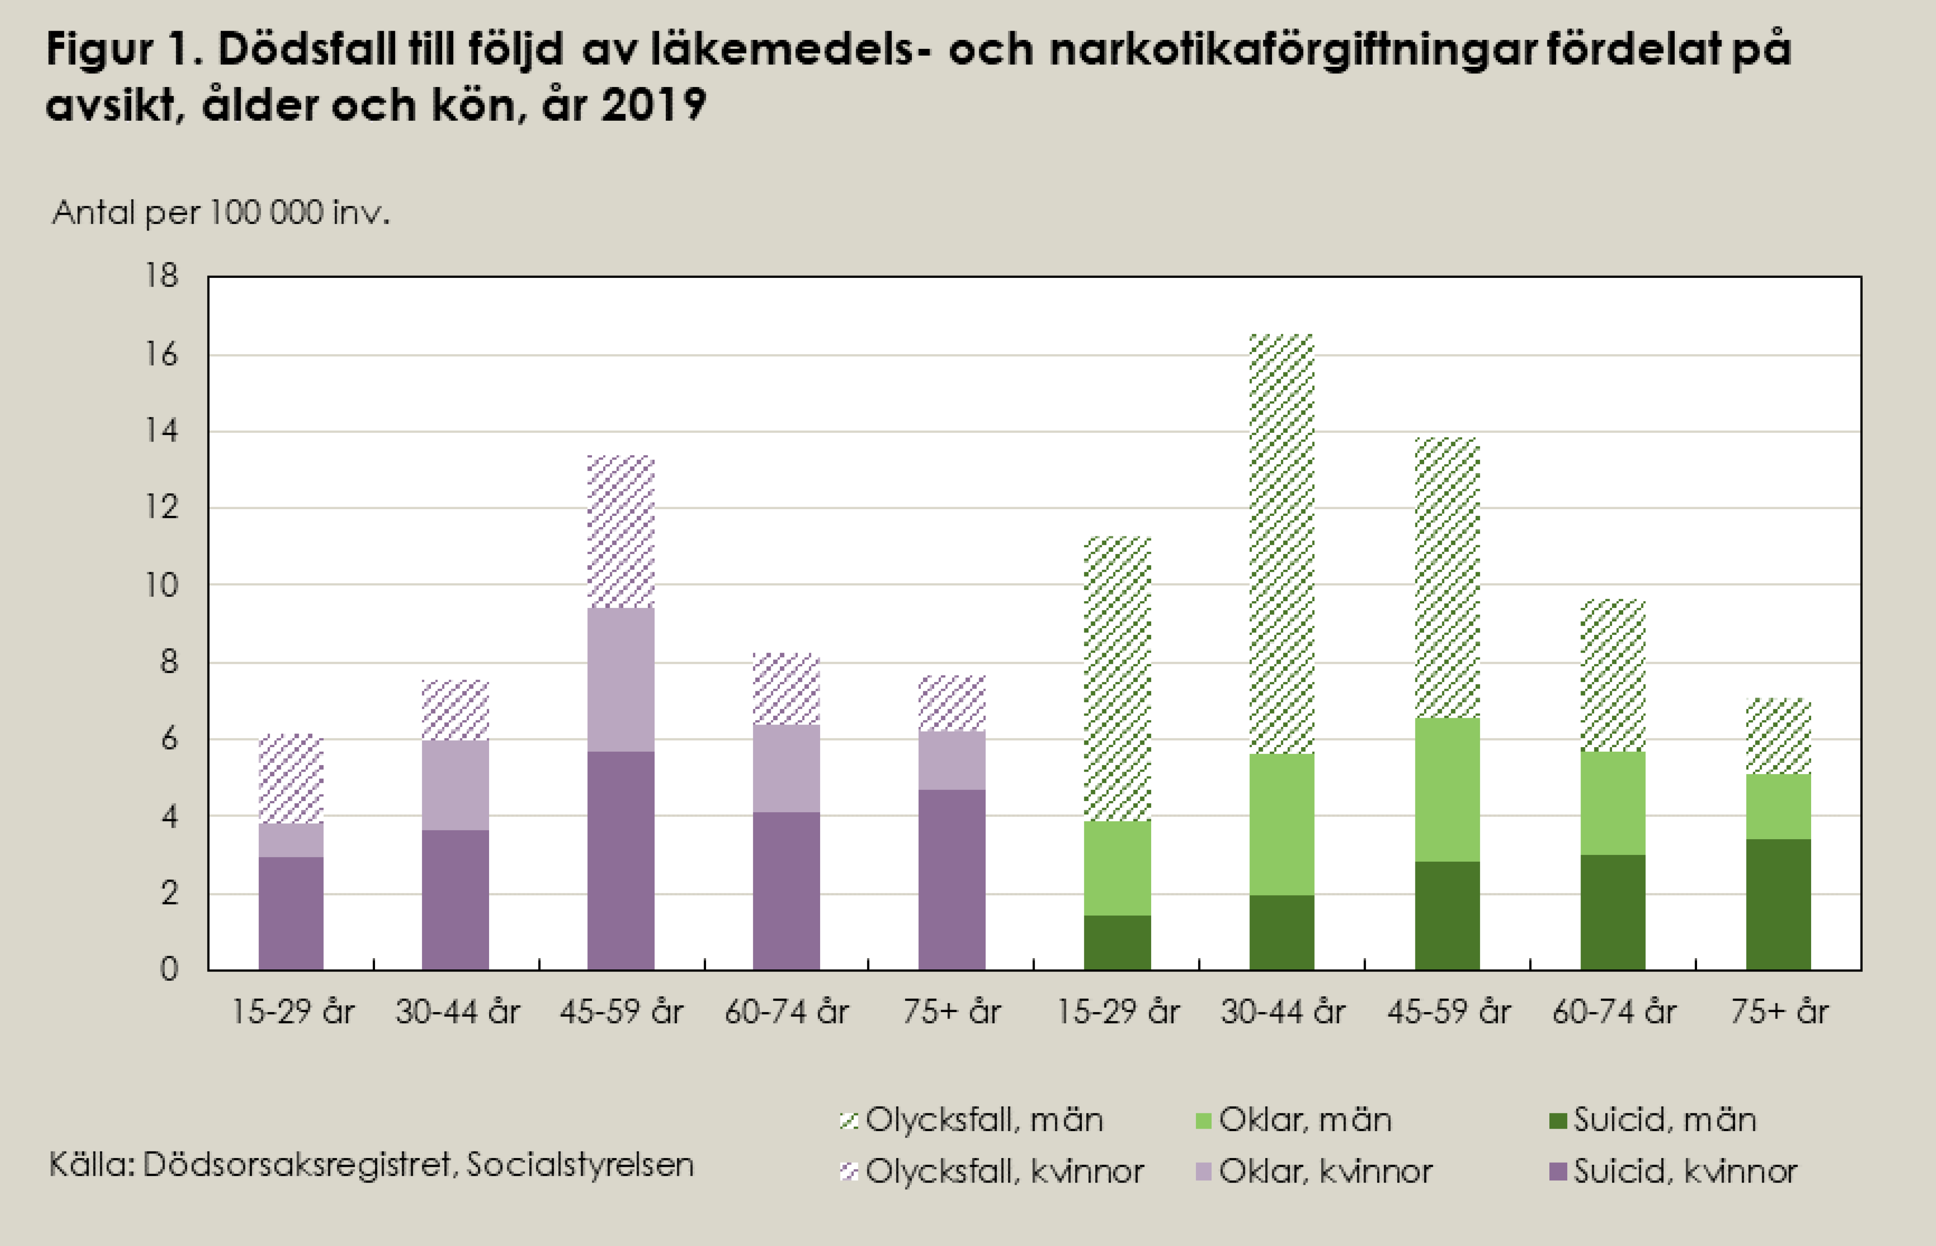

Slide 11
Huvudgrupper av narkotika
    Centralstimulerande medel
      Amfetamin, metamfetamin
    Opioider
    Cannabis
      Hasch, marijuana, Spice
    Kokain
    Läkemedel
      Bensodiazepiner

Slide 12
Kategorisering av missbrukssubstanser
Opiater, opioider
Alkohol, toxiska alkoholer, teknisk sprit
Lugnande medel och sömnmedel (sedativa och hypnotika); barbiturater
Sedativa och hypnotika; bensodiazepiner
Sedativa och hypnotika; bensodiazepinliknande medel
Sedativa och hypnotika; gammahydroxybutyrat
Centralstimulantia; amfetamin, fenetylamin, tryptamin, katinon
Kokain
Cannabinoider
Hallucinogener, piperaziner

Slide 13
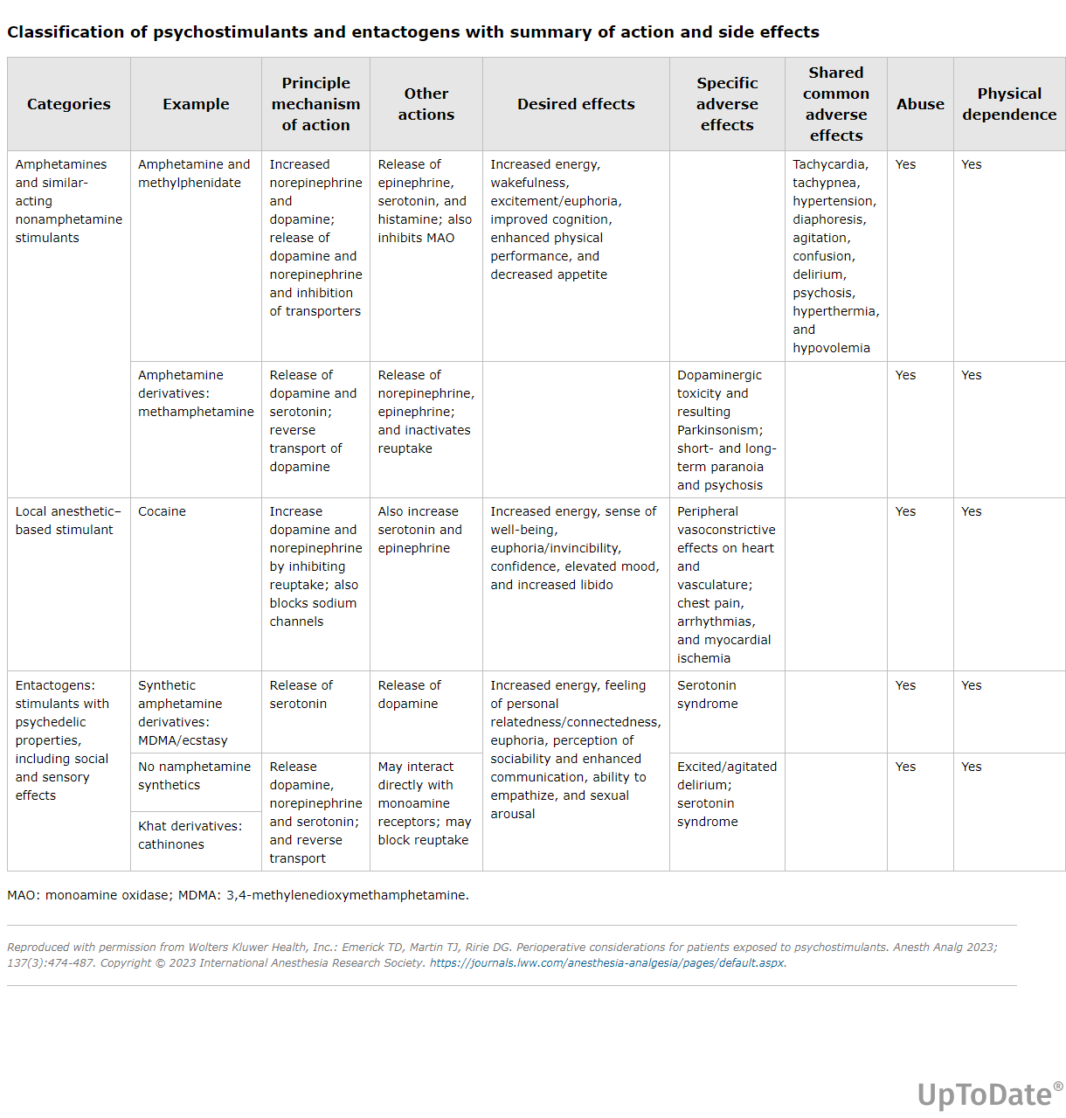

Slide 14
Nätdroger
    Syntetiska cannabinoider
    Syntetiska katinoner
    Piperaziner
    Tryptaminer
    Andra fenetylaminer
    Läkemedel

Slide 15
Narkotikamissbruk
Många nya s.k. psykoaktiva substanser (NPS) är derivat av amfetamin och har liknande centralstimulerande effekter
Flera närbesläktade substanser klassificeras som fenetylaminer eller syntetiska katinoner
Även kokain och ecstasy är centralstimulerande men klassificeras oftast i en egen kategori missbruksmedel
Medlen klassas vanligen som narkotika eller i vissa fall som hälsofarlig vara

Slide 16
    Opioider
Opioider omfattar opiater som är naturligt extraherade från opium och syntetiska analoger. Missbruket har ökat i Asien och Afrika, medan det har varit stabilt eller minskat något i Europa.
I Europa har missbruket varit högst i Skottland, England och Frankrike, det är oftast knutet till storstadsregionerna.
Relationen mellan män och kvinnor som regelbundet använder opioider är runt 4:1. Cirka 44 % av opioidanvändarna är intravenösa missbrukare. Cirka 48 procent av alla som får behandling mot drogmissbruk har heroin som huvuddrog.
Heroinmissbruket inom EU är stabilt och lätt nedåtgående under de senaste åren.
Antalet dödsfall relaterade till heroin minskar rent generellt, men dödsfallen relaterade till syntetiska opioider ökar.
Heroin utgör 4% av alla beslag av illegal narkotika (Cannabis utgör ca 80%).

Slide 17
Opioider i Europa

Slide 18
Läkemedel med opiater, opioider
Substans | Läkemedelsnamn
Morfin, heroin, metadon, hydromorfon, råopium, kodein, oxikodon, etylmorfin, buprenorfin, ketobemidon, fentanyl, meperidin, tramadol | Morfin, Heroin, Metadon, Palladon, Dolcontin, Petidin, Ketogan, Oxynorm, Oxycontin, Fentanyl, Matrifen, Citodon, Kodein, Treo Comp, Panocod, Suboxone, Temgesic, Tradolan, Tiparol, Nobligan, Tramadol, m.fl.

Slide 19
Prevalens av opioidanvändning
i Europa
Det uppskattas att 0,3 % av EU:s vuxna befolkning, eller cirka 860 000 personer, använde opioider 2022 (950 000 2021).
Denna uppenbara minskning, jämfört med tidigare år, beror främst på en förändring av den indirekta statistiska metoden som används för att uppskatta befolkningen av personer som använder heroin i Italien.

Slide 20
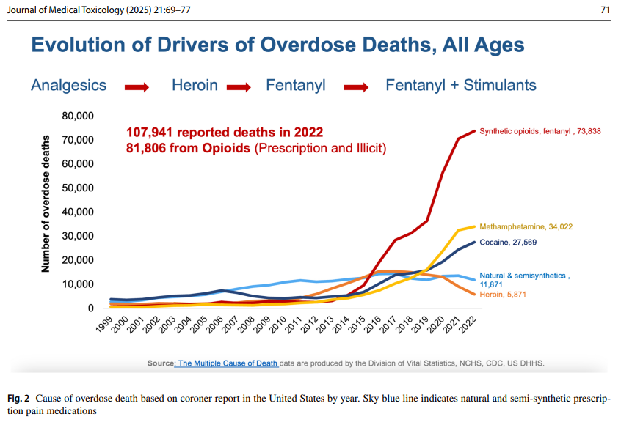

Slide 21
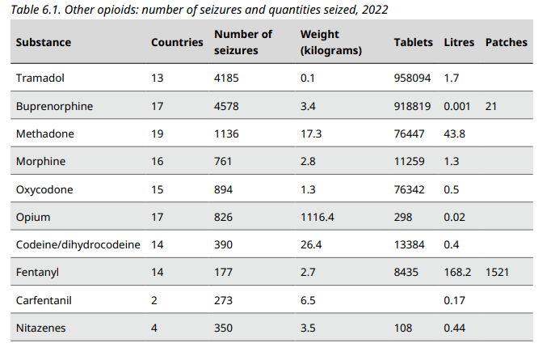

Slide 22
Opioider i Europa
Opioidanvändning rapporterades som den främsta orsaken till att 63 000 klienter gick in i specialistvårdsbehandling 2022, vilket motsvarar 25 % av alla som går in i narkotikabehandling i Europa.
Heroin var den primära drogen för 12 000 (64 %) av de 19 000 förstagångsdeltagare som rapporterade en specifik opioid som sin huvudsakliga problemdrog. Ytterligare 2 400 opioidklienter för första gången angav inte sitt primära läkemedel.
Ändå tyder uppgifterna på att den långsiktiga nedåtgående trenden i antalet personer som går in i behandling för heroin har fortsatt
De senaste europeiska uppgifterna visar en tidsförskjutning på 14 år mellan första användningen av heroin, i genomsnitt vid 23 års ålder, och första behandlingen för heroinrelaterade problem, i genomsnitt vid 37 års ålder.
Nationella uppgifter från 26 EU-medlemsstater visar att uppskattningsvis 508 000 klienter fick behandling med opioidagonister 2022 (506 000 år 2021).

Slide 23
Opioider
Opioidmissbruk är förknippat med många kliniska problem
Exempel är cellulit, bölder, sepsis, HIV och AIDS, viral hepatit, endokardit och undernäring
Opioidmissbrukande patienter kan uppvisa symtom på överdosering eller abstinens
Överdosering kan orsaka andningsdepression och andningsstopp, med eller utan luftvägsaspiration
Akut abstinenssyndrom kännetecknas av ökad aktivitet i det sympatiska nervsystemet

Slide 24
Opioider och regionalanestesi
Regionalbedövning är ett säkert alternativ för den opioidberoende patienten förutsatt att det inte finns någon hemodynamisk instabilitet, koagulopati, sepsis eller andra kontraindikationer
En ökad förekomst av spinal-, epidural- och diskinfektioner har rapporterats hos intravenösa narkomaner, men är oberoende av typ av anestesi.
Detta indicerar hög nivå av övervakning och tidig mikrobiologisk diagnostik och behandling av infektioner

Slide 25
Opioider och anestesi
Akut intag av opioider minskar behovet av generell anestesi, men kronisk användning kan öka toleransen mot anestetika och andra CNS-depressiva medel.
Intravenös access till patienter som har använt intravenösa droger kan vara svårt och nödvändiggöra central venös access
Detta utgör en särskild utmaning om en aggressiv opioidberoende patient kräks medan han upplever drogabstinens

Slide 26
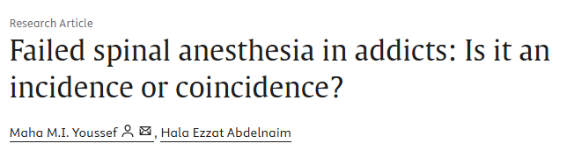
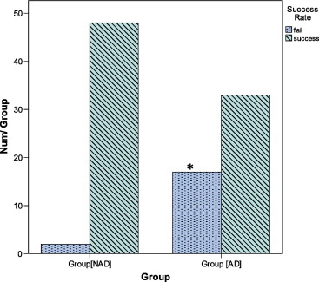

Slide 27
The mean onset of sensory and motor block was more delayed in the Group [AD] more than in Group [NAD].
As regards the mean duration of sensory and motor block, in the present study, there was a significant decrease in the duration of both sensory and motor block in Group [AD], and in Group [AD] F. Our observations resembled the study by Mansourian et al. [8] in which they compared the duration of spinal block in the addicts and in non-addicts. They found that the addicts had shorter sensory and motor duration of action, even with addition of epinephrine.

Slide 28
To sum up, many opioids were found to have a local anesthetic effect by blocking sodium channel receptors at the peripheral nerve endings.
Similar to opioid receptors, these receptors might, by time, develop tolerance to the opioids as well as to the local anesthetics.
By consequences, the usual dose of local anesthetic might be needed to be increased in order to produce the same targeted effect. The duration time of addiction, the type of drug abuse, and the number of drug intake per week, might also play a role in the occurrence of tolerance. Many people become addicted to more than one type of these drugs. So the different receptors for these drugs might show drug interaction, mutation, tolerance, or cross-tolerance.

Slide 29
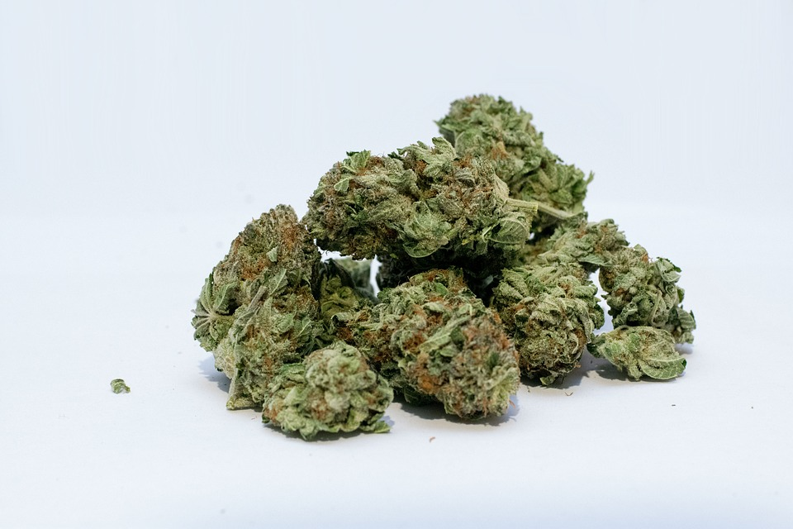
Cannabis

Slide 30
Cannabinoider
Substans | Vanliga användarnamn
Hasch, marijuana, hascholja, skunk, spice, SCRA | ”Brass, kitt, gräskitt, joint, sticka, holk, weed, braja, spice silver, gold och diamond” m.fl.

Slide 31
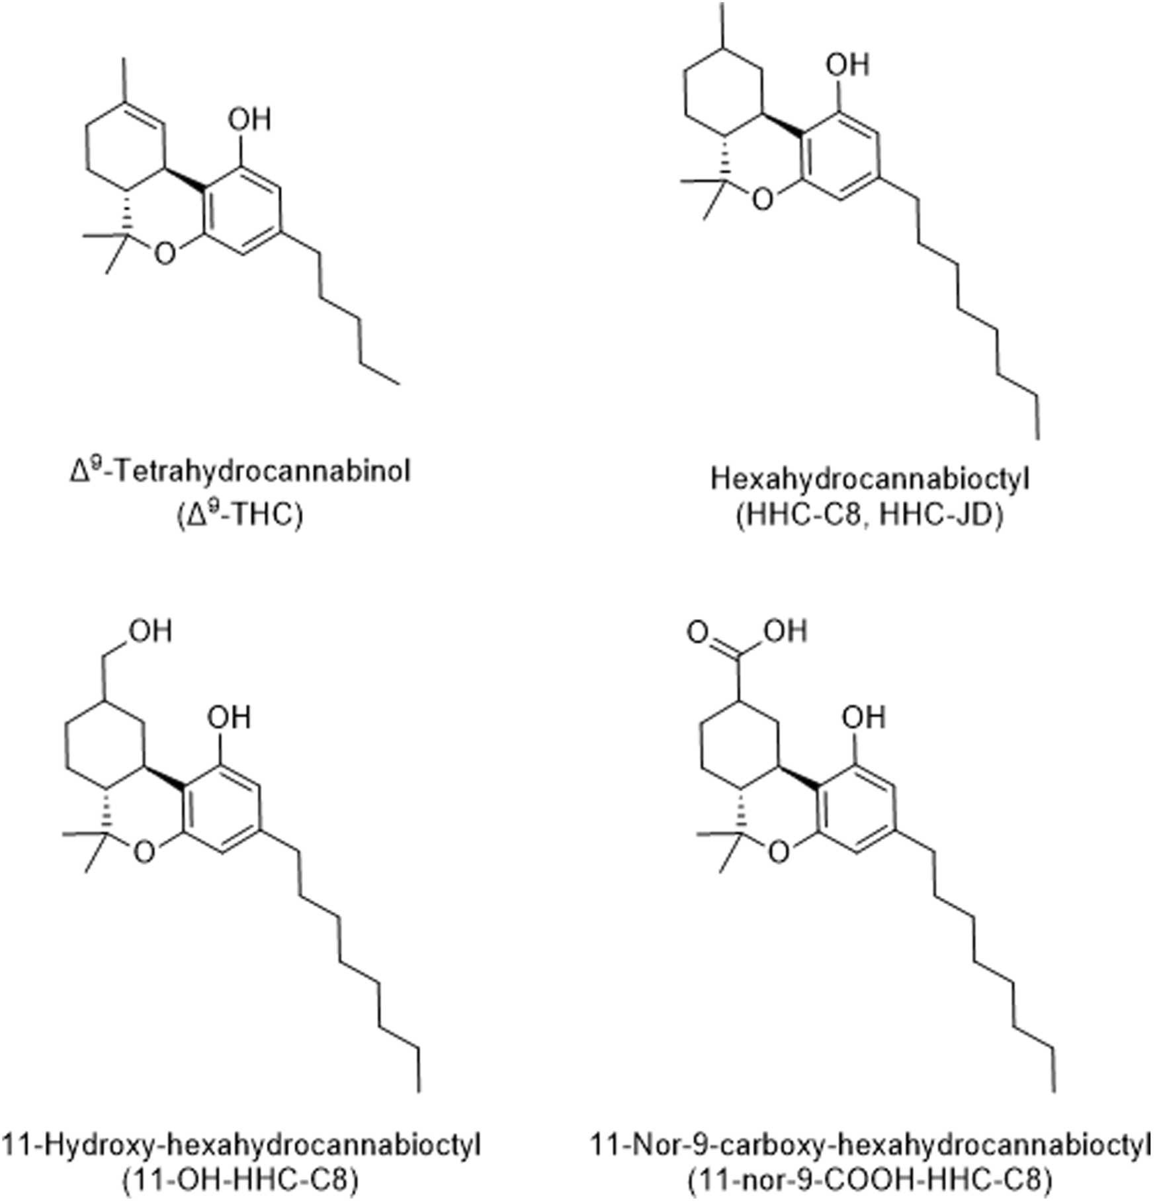

Slide 32
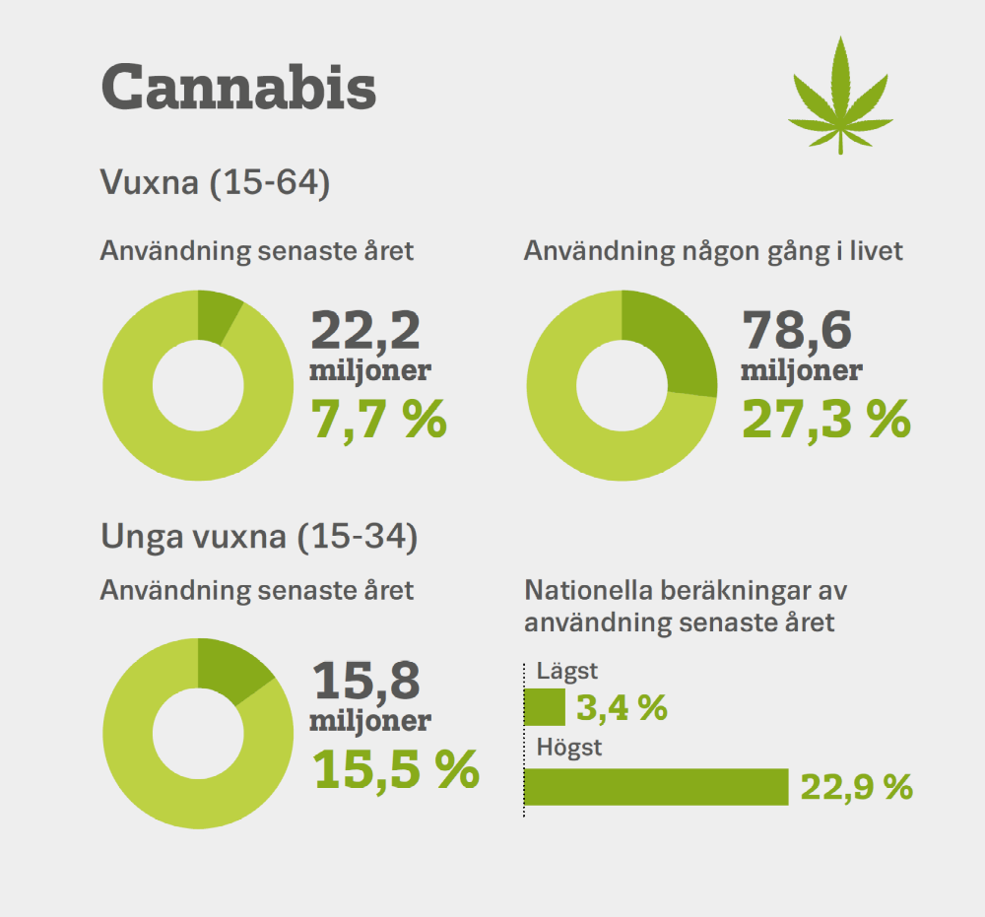

Slide 33
Cannabis är den i särklass vanligaste drogen i Sverige och användningen är större i Stockholm än resten av landet
Samtidigt som alkoholkonsumtionen sjunker, ökar cannabismarknaden i komplexitet och omfattning
Konsumtionen är högst hos unga vuxna

Slide 34
Cannabis är fortsatt den mest använda drogen i Europa.
Omkring 22,6 miljoner, eller 8 procent, av européerna i åldrarna 15 till 64 år beräknades år 2021 ha använt cannabis någon gång under det senaste året.
I Sverige var andelen 3,3 procent i åldersgruppen 16 till 64 år, enligt Folkhälsomyndigheten

Slide 35
Ökad förekomst av cannabisprodukter
I sin rapport lyfter EU:s narkotikabyrå fram att nya former av cannabis och cannabisprodukter utgör en risk för hälsan. En del produkter som säljs som naturlig cannabis kan vara blandade med syntetiska cannabinoider, som kan vara mycket giftiga.
Syntetiska cannabinoider benämns ibland som ”Spice”.
Syntetiska cannabinoider kallas även för ”cannabinoidreceptoragonister” vilket förkortas till:
SCRA - synthetic cannabioid receptor agonists

Slide 36
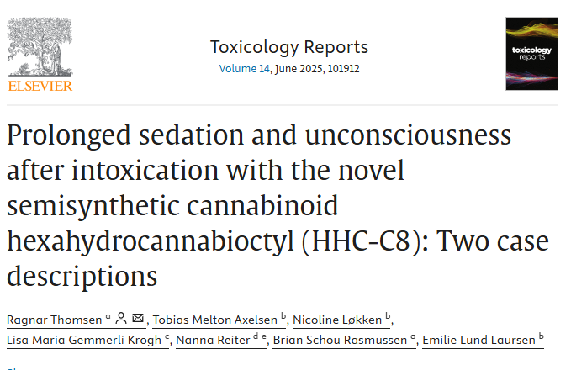

Slide 37
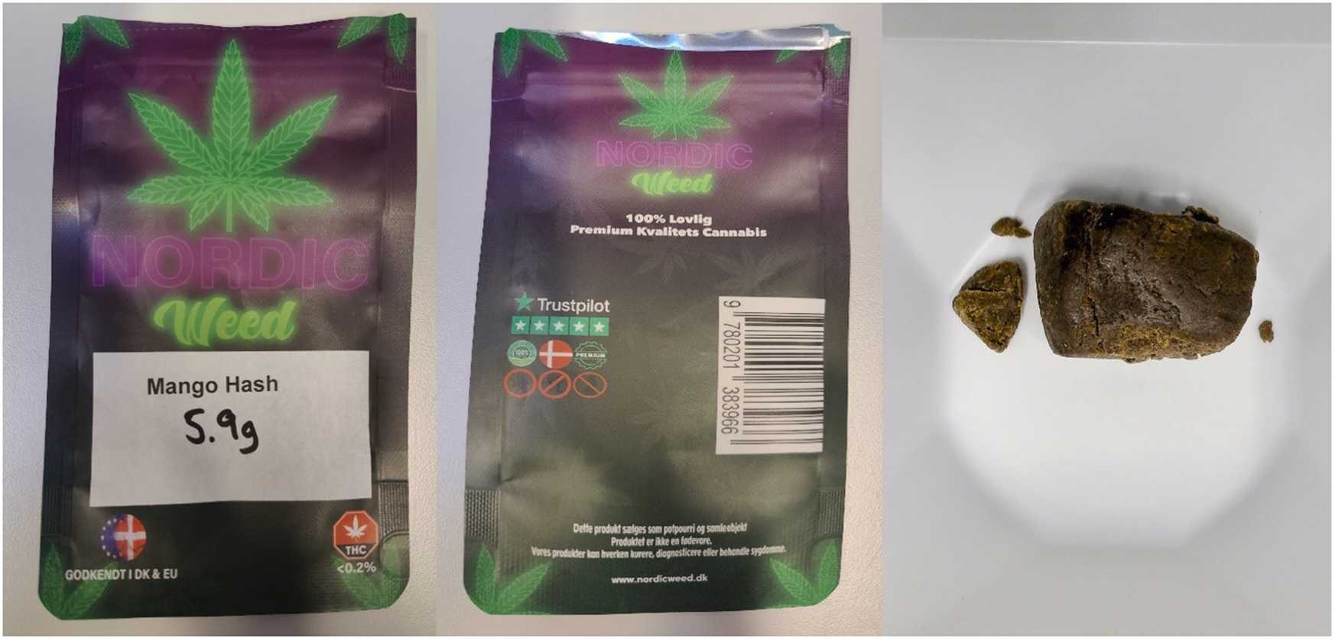

Slide 38
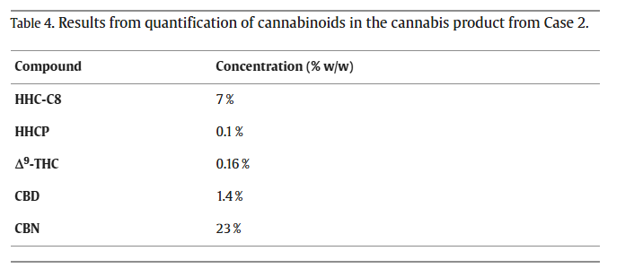

Slide 39
Cannabis
Cannabis is a drug that has been used for a very long time in some cultures as a sedative, anxiolytic, painkiller and mood enhancer
It is estimated that 147 million people worldwide use cannabis regularly. The most common use seems to be in Anglo-Saxon countries such as the United Kingdom, New Zealand, Australia and the United States
Cannabis is also widely used in Europe, where 17.2 million, or 14.1% of all young adults (15–34 years old), have used cannabis at some point in the past year
In Sweden, 7.2% of the 15–34 year old age group have used cannabis at some point in the past year, which is lower than the average in Europe (about half as common) and significantly lower compared to states in the United States that have legalized the use of cannabis

Slide 40
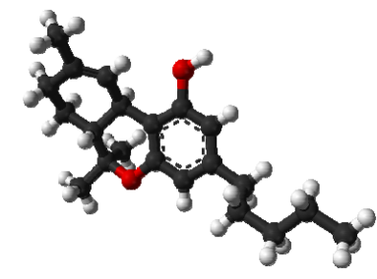
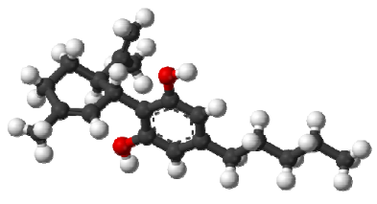
The ingredients of cannabis
Tetrahydrocannabinol (THC) – partial agonist at CB1
Euphoria
Enjoyment
Impairment of attention, memory and learning
Paranoid ideas and
hallucinations in high doses
Cannabidiol (CBD)
Is not hallucinogenic
Has anxiety relieving properties
Antagonise effects of THC in very large doses
THC
CBD

Slide 41
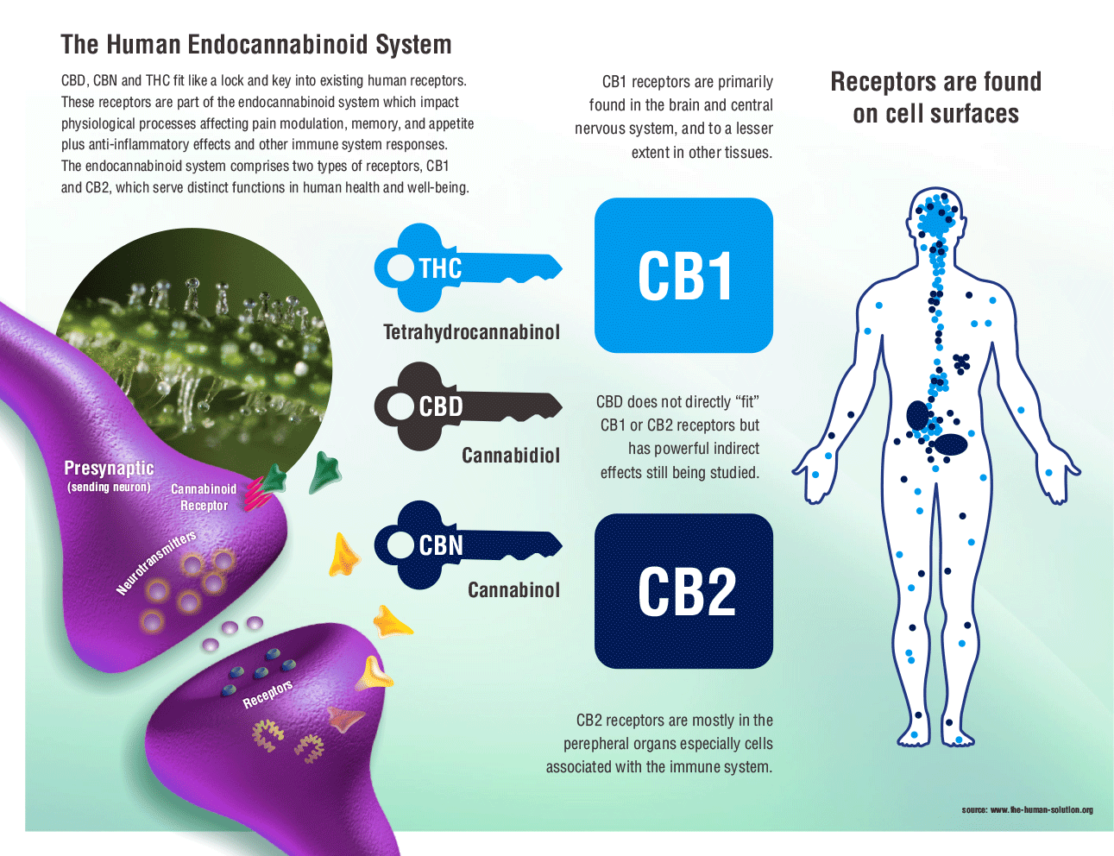

Slide 42
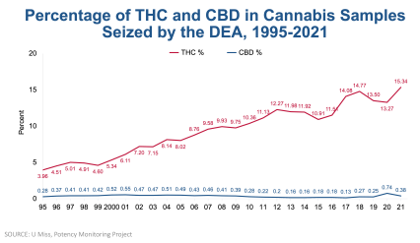

Slide 43
Cannabinoider för medicinskt bruk
  Bara i Kalifornien beräknas den ”medicinska” cannabisproduktionen omsätta två miljarder dollar (ca 15 miljarder kronor) och dra in 100 miljoner dollar i försäljningsskatter till delstaten.
  Mer än 2000 mottagningar och kollektiv är verksamma i utdelningen till patienter

Slide 44
Det finns viss vetenskaplig evidens för effekt av cannabis vid:
Kronisk smärta hos vuxna
Illamående i samband med kemoterapi
Spasticitet vid MS

Slide 45
Cannabinoid induced analgesia
”Taken together, at the best, there is only inconclusive evidence that cannabinoids effectively manage chronic pain, and large numbers of patients must receive treatment with cannabinoids for a few to benefit, while not many need to receive treatment to result in harm”
Jama Insights: Medical use of cannabis 2019, Kevin P. MD

Slide 46
Vilka funktioner påverkar Cannabis?
Inlärning – sänkt
Minne – sänkt
Kognitiv funktion – sänkt
Motor kontroll – sänkt
Ångest och depression
Aptit och födointag
Belöningssystemet och beroende
Sömn
Fertilitet
Smärtmodulation
Kardiovaskulär funktion
Immunsystemet

Slide 47
Två typer av cannabisreceptorer
CB-1
CB-2
CB-1 finns cortex, hippocampus, amygdala, basala ganglier, cerebellum, thalamus och hjärnstammen
CB-2 finns framförallt i lymfocyter
Kroppsegen substans med affinitet för CB-receptorn:
Anandamid och 2-arachidonylglycerol = endocannabinoider

Slide 48

Sammanfattning
Det fanns en ökad risk för kortvariga biverkningar med cannabinoidanvändning, inklusive allvarliga biverkningar.
Vanliga biverkningar inkluderade
Asteni (ängslighet)
Balansproblem
Förvirring
Yrsel
Desorientering
Diarré
Eufori
Sömnighet
Muntorrhet
Trötthet
Hallucination
Illamående
Sömnighet
Kräkningar
Date of download: 11/15/2016
Copyright © 2016 American Medical Association. All rights reserved.

Slide 49
Risker med cannabismissbruk
Ökad risk för psykostillstånd
Ökad risk för att utveckla schizofreni om tidig debutålder (ff.a.< 18 års ålder)
Sänkt kognitiv funktion, dvs sänkt IQ
Ökad risk för trafikolyckor
Kardiovaskulära problem
Andningsproblem
Låg födselvikt om mamman använder cannabis regelbundet
Beroendeutveckling

Slide 50
Riskindex från ett antal olika studier
Suicid OR = 2,56 (1,25-5,27) Borges 2016
Depression OR = 1,29 (1,10-1,51) Esmaeelzadeh 2018
Suicid-försök OR = 3,46 (1,53-7,84) Gobbi 2019
Start av mani OR = 2,97 (1,80-4,90) Gibbs 2015
Anxiety OR = 1,24 (1,06-1,45) Kedzior 2014
Anxiety & Depression OR = 1,68 (1,17-2,40) Kedzior 2014
IQ (sänkning) OR = -0,40 (-0,59- -0,20) Bogaty 2018
Neurokognitiv störning OR = 0,31 (0,25-0,36) Ganzer 2016
Inlärningsfunktion OR = -0,21 (-0,39- -0,04) Grant 2003
Kriminalitet OR = 1,51 (1,31-1,74) Bennet 2008
Våldsbrott OR = 3,02 (2,01-4,54) Dellazizzo 2019
Fysiskt våld mot partner OR = 1,54 (1,22-1,93) Johnson 2017
Krock med motorfordon OR = 2,66 (2,07-3,41) Li 2002

Slide 51
Riskindex från ett antal olika studier
Testikelcancer (Germ Cell) OR = 1,36 (1,03-1,81) (10 år användning)
Testikelcancer (Germ Cell) OR = 1,36 (1,03-1,81) (någon gång användning)
Testikelcancer (Nonseminom) OR = 1,85 (1,10-3,11) (10 år anv.) Ghasemiesfe 2018
Risk för låg födelsevikt OR 1,43 (1,27-1,62)
Risk för förtida förlossning OR 1,32 (1,14-1,54)
Risk för placenta lossning OR 1,60 (1,29-2,02)
Anemi vid graviditet OR 1,36 (1,10-1,69)
IVA-vård vid graviditet OR 2,02 (1,27-3,21)Gunn 2016
Psykos OR 5,79 (2,86-11,76) Foglia 2017
Debut av Schizofreni OR 5,07 (3,62-7,09) Marcomi 2016

Slide 52
Påverkan på hjärta/kärl och lungor av cannabis användning regelbundet
Ökad risk för hyperlipdemi, akut hjärtinfarkt och stroke!
Ökad risk för kardiovaskulär död
Ökad risk för Burgers disease med distal ischemi i extremiteter, unga
Det finns också beskrivet förmaksflimmer, takykardi och hypertension, emfysem, pneumoni med TBC, legionärsjd, aspergillus.
Risk för hosta OR 4,37 (1,71-11,19)
Ökad salivproduktion OR 3,84 (1,62-9,07)
Bronkit OR 2,3 (1,2-4,4)
Heshet OR 1,55 (1,23-1,94)
Dyspné OR 1,56 (1,33-1,83)

Slide 53
Medicinsk marijuana
Statligt godkända indikationer i några amerikanska delstater
Alaska, 1998: Kakexi, cancer, kronisk smärta, epilepsi och andra störningar som kännetecknas av anfall, glaukom, HIV / AIDS, MS och andra sjukdomar som kännetecknas av muskelspasticitet och illamående. Övriga villkor är föremål för godkännande av Alaska Department of Health and Social Services 1 oz användbar; 6 växter (3 mogna, 3 omogna)
Arizona, 2010: Cancer, glaukom, HIV/AIDS, hepatit C, ALS, Crohns sjukdom, Alzheimers sjukdom, kakexi, svår och kronisk smärta, svår illamående, anfall (inklusive epilepsi), svåra eller ihärdiga muskelspasmer 2,5 oz användbara; 0-12 växter
Kalifornien, 1996: AIDS, anorexi, artrit, kakexi, cancer, kronisk smärta, glaukom, migrän, persistenta muskelspasmer (inklusive spasmer i samband med MS), anfall (inklusive anfall i samband med epilepsi), svårt illamående, andra kroniska eller ihållande medicinska symtom 8 oz användbar 6 mogna eller 12 omogna växter

Slide 54
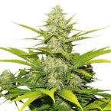
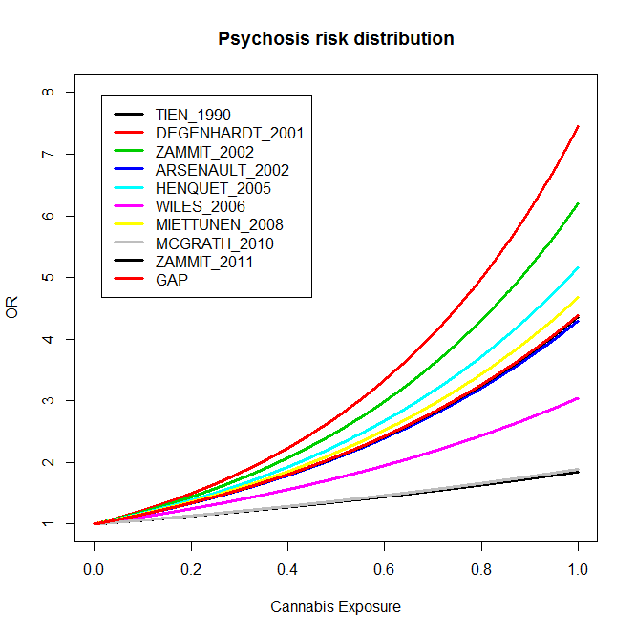
Cannabis use and Psychotic Disorders
3 Meta-analyses
point to cannabis use as a risk factor for Psychotic Disorders
pooled OR=3.9
Henquet C, et al. Schizophr Bull 2005;31:608–12; Moore TH, et al. Lancet 2007;370:319–28;
Marconi A, et al. Schizophr Bull 2016;42:1262–9.

Slide 55
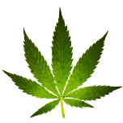
Relationship between the frequency of cannabis use and the rate of psychosis
Prevalence of daily cannabis use in population controls (%)
Adjusted psychosis incidence (rate per 100,000)
20
60
50
15
40
Prevalence of daily cannabis use
in population controls (%)
Adjusted psychosis incidence
(rate per 100,000)
10
30
20
5
10
r=0.8, p=0.0109
0
0
London
Cambridge
Amsterdam
Gouda
& Voorhout
Madrid
Barcelona
Paris
Bologna
Palermo
Di Forti et al, Lancet Psych, March 23 2019

Slide 56
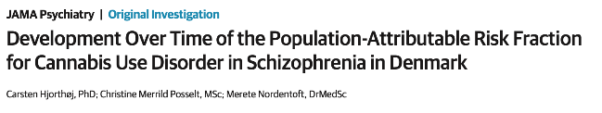
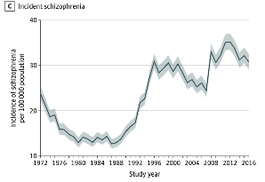
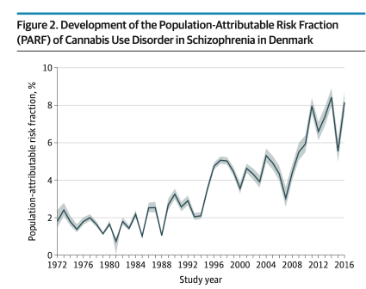
During this period in Denmark both the consumption of cannabis and its potency have increased

Slide 57
Cannabis and anesthesia
A review of the anesthetic implications of maijuana use
Aktuellt intag ger takykardi och perifer vasodilatation
5 gånger ökad risk för hjärtinfarkt den första timmen efter att ha rökt cannabis
Om påverkad patient, bra att vänta med narkos om möjligt, speciellt för riskpatienter (ökad kardiovaskulär risk)
Cannabisanvändning verkar ge behov av ökade doser av propofol
Cannabisanvändare behöver mer opioider postoperativt
John C Alexander, Girish P. Joshi 2019

Slide 58
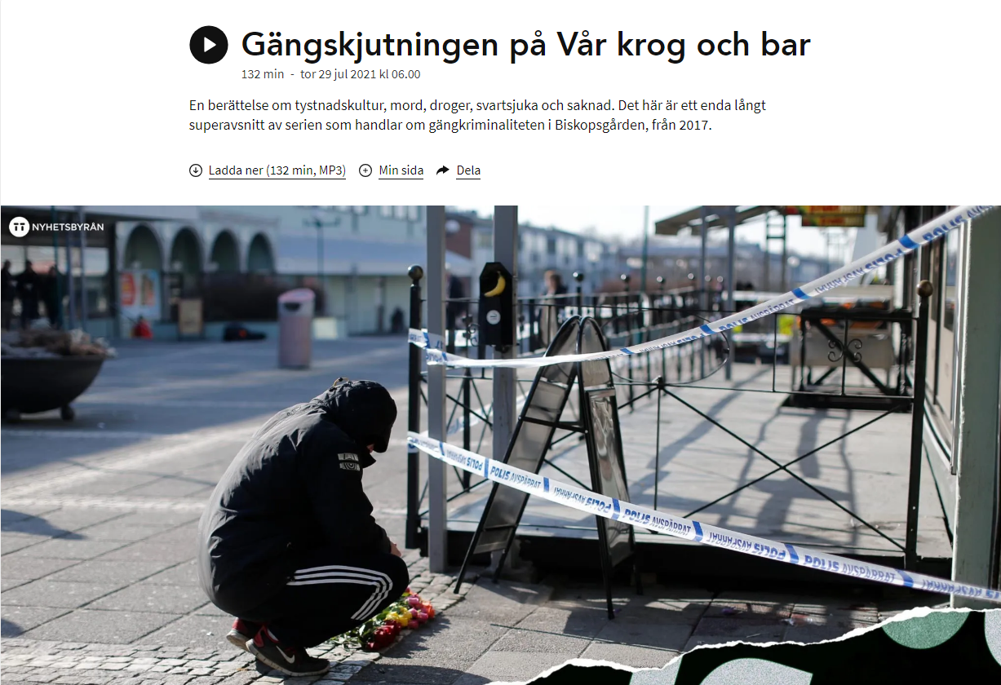

Slide 59
Cannabisboom blev för stor – Thailand ångrar sig
6 000 cannabisbutiker på ett år, och "utbredda" drogproblem. Men nu kan den lagliga knarkboomen i Thailand snart vara över.
Ett lagförslag med åtstramningar ska kunna komma i december, meddelar hälsoministern.
Och även de som berusar sig med alkohol har nya bud att vänta.

Slide 60
Olika derivat av centralstimulerande läkemedel
metylfenidat (Concerta, Ritalin)
dexamfetaminsulfat (Metamina) (licensmedel)
lisdexamfetamin (Elvanse)(prodrog)
modafinil (Modiodal)
amfetaminsulfat (Amfetamin), dextroamfetamin (Dexedrin), fenmetralin (Fenmetrazin) och fentermin (Mirapront)

Slide 61
Olika derivat av centralstimulerande läkemedel
Av de intravenösa drogmissbrukare som finns i Sverige beräknar man att merparten, cirka 60-70 procent, använder amfetamin och resterande del använder heroin.
Injektionsmissbruket i sig ökar påtagligt risken för medicinska komplikationer som infektionssjukdomar och trombembolier.

Slide 62
Olika derivat av centralstimulerande läkemedel
Dödligheten bland amfetaminmissbrukare är ca 2 % årligen
Amfetaminmissbrukare har en ökad dödlighet jämfört med normalpopulationen, men lägre jämfört med opiatmissbrukare och blandmissbrukare

Slide 63
Akut överdosering av centralstimulerande läkemedel
Vid överdosering av centralstimulernade medel får missbrukaren ett kraftigt sympatikuspåslag med hypertoni, takykardi, svettning, ridigiditet och hypertermi.

Slide 64
Akut överdosering medför risk för
Konfusion
Ångestattacker
Psykomotorisk oro
Aggressivitet
Akut psykos
Njursvikt
Leversvikt
Hypertermi
Kardiovaskulär kollaps

Slide 65
Akut överdosering medför risk för
Hypertermi kan orsaka rabdomyolys och metabolisk acidos med frisättning av kalium och risk för hjärtarytmier.
Generella kramper, blodtrycksfall och syrebrist kan uppträda plötsligt.

Slide 66
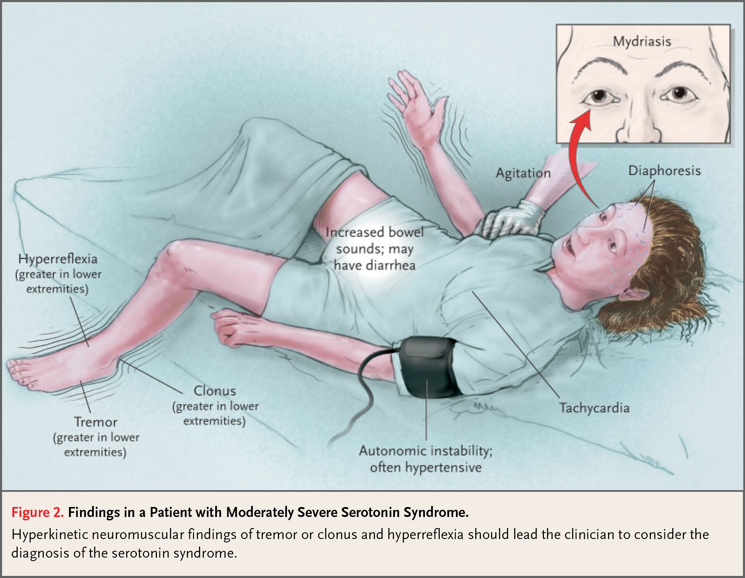
Överdosering av centralstimulantia

Slide 67
Agiterad orolig patient - behandling
Diazepam (Stesolid) 5-20 mg p.o. 3 gånger dagligen eller
Oxazepam (Oxascand) 15-50 mg 3-4 gånger dagligen
Midazolam (Dormicum) 2-5 mg i.v. (1 mg/ml) mot agitation eller ångest. Kan ges oralt (10-15 mg) eller intramuskulärt 2-5 mg.
Olanzapin (Zyprexa) 10 mg x 2 i.m. mot svår ångest/oro
Droperidol (Dridol) 10 mg intramuskulärt mot svår ångest/oro
Propofol (Propofol) intravenöst mot kraftig oro på IVA
Klonidin (Catapresan) eller dexmedetomidin (Dexdor) mot excitation
Symptomatisk behandling efter behov
Rehydrering
Adekvat diuresis (timdiures > 60 ml/t)
Tromboembolisk profylax (LDWH)
Syntetiska opioider behandlas annorlunda - som med andra opioider

Slide 68
Centralstimulantia; amfetamin, fenetylamin, tryptamin, katinon
Substans | Vanliga användarnamn och olika läkemedel
Amfetamin, metamfetamin, dexamfetamin, lisdexamfetamin modafinil, metylfenidat, ecstasy, khat, mefedron, metylon, metedron m.fl.,. | Amfetamin, Dexedrin, Concerta, Ritalin, Modafinil. ”Tjack, uppåttjack, vaket, vitt, dos, speed, metatjack, meth, crystal, speed, crystalmeth, ice, krabba, subkoka” m.fl.”

Slide 69
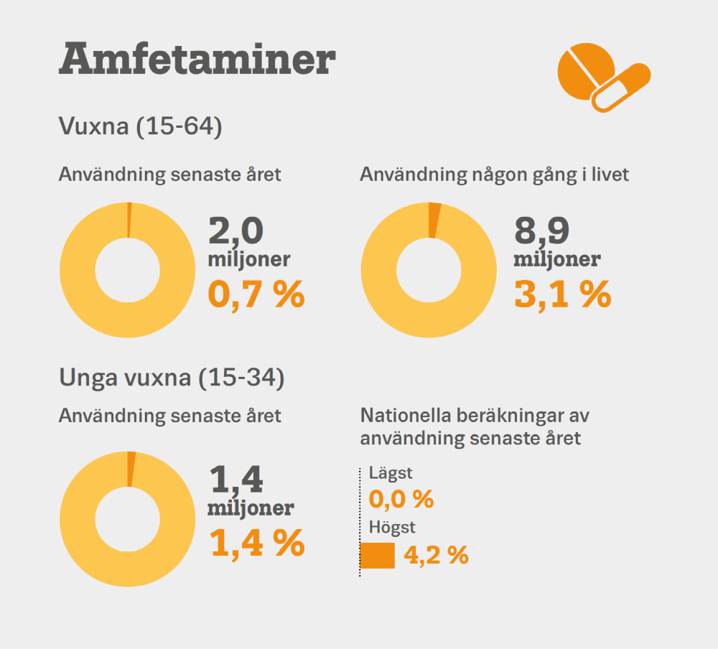

Slide 70
Amfetamin - anestesi
Risk för refraktär hypotension av anestesiinduktion och hypovolemi
Svarar dåligt på Efedrin – använd NA eller fenylefrin
Söv så att hemodynamiken blir så stabil som möjligt (mer opioider i st.f. mer gas/propofol).

Slide 71
Amfetamin – anestesi
Akut påverkan – ökad MAC-behov
Kronisk påverkan – minskat MAC-behov
Försiktighet med spinal/EDA pga hypotensionsrisk
Risk för oväntad postoperativ hypotension

Slide 72
Amfetamin - IVA
Surgörning av urinen ökar utsöndring
Klonidin mot oro
Zyprexa mot oro
Diazepam mot kramper

Slide 73
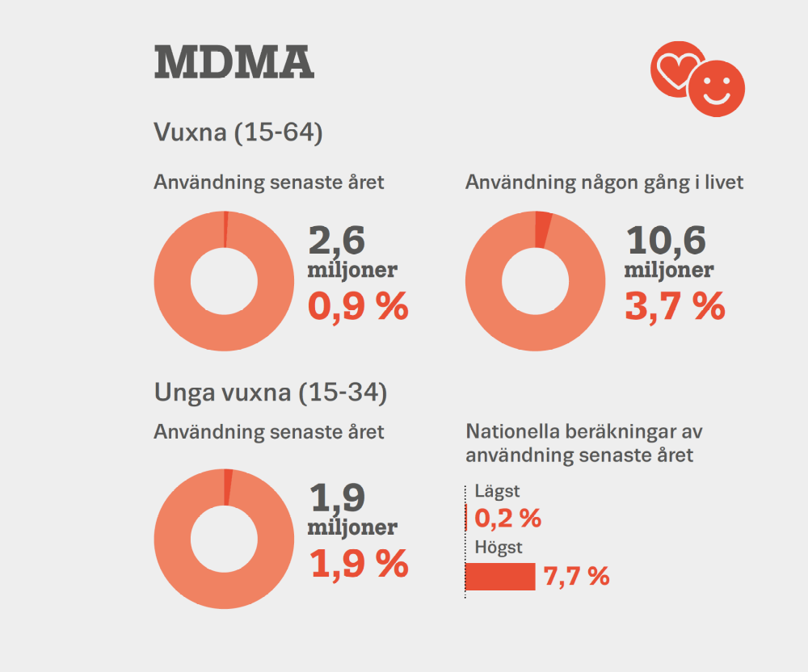

Slide 74
EXEMPEL PÅ AKUTA NEGATIVA PSYKISKA EFFEKTER AV ECSTASY
Hyperaktivitet och hypomani
Tankeflykt och instabilt temperament
Oro och rastlöshet
Stark ångest, panikångest
Irritabilitet
Försämrad självkontroll och instabilt beteende
Ökad aptit och hetsätande (men även aptitlöshet och anorexi)
Huvudvärk
Psykotiska symtom och hallucinationer

Slide 75
Ecstasy – anestesiologiska aspekter
Som amfetamin - hemodynamisk påverkan
Cave Suxametonium (Celokurin)
Monitorera temperaturen
Undvik helst anestesigaser (under påverkan)

Slide 76
Ecstasy – patientfall 1
16-årig man, medvetslös efter besök på nattklubb, intagit okänd mängd ecstasy
Takypne, hypotension, VT (ventrikeltakykardi)
pH 7,14, BE –12, pCO2,6, pO2 29,
Kroppstemp 42 grader
S-K 7,8.

Slide 77
Ecstasy – patientfall 1, forts.
Krampade, tubades på enbart diazepam
Dantrolene 180 mg iv – normal temp efter 90 min.
Efter några timmar fulminant DIC – FFP och trombocyter
NA-infusion
CRRT - Hemofiltration pga hyperkalemi
50% Glukos pga hypoglykemi
Död dag 6 – obduktionen visade hjärnödem

Slide 78
Ecstasy – patientfall 2
24-årig tidigare frisk man på kollapsade på rave-party
Medvetslös, profust svettandes, cyanotisk, status-EP - refraktärt för 30 mg diazepam. BT 90/60, puls 170 sinusutlöst
Temp 40,2. Tubades med 400 mg Pentothal utan suxameton, kramperna hävdes.

Slide 79
Ecstasy - patientfall 2
pH 6,76, BE-12, pCO2 11,9 , pO2 36, S-K 6,6
Relaxerades med atracurium
Hyperkalemin behandlades med 150 ml 50% Glukos med 45 E Insulin – gav S-K 4,9
Dantrolene 1 mg/kg som upprepades 2 ggr till totalt 3 mg/kg

Slide 80
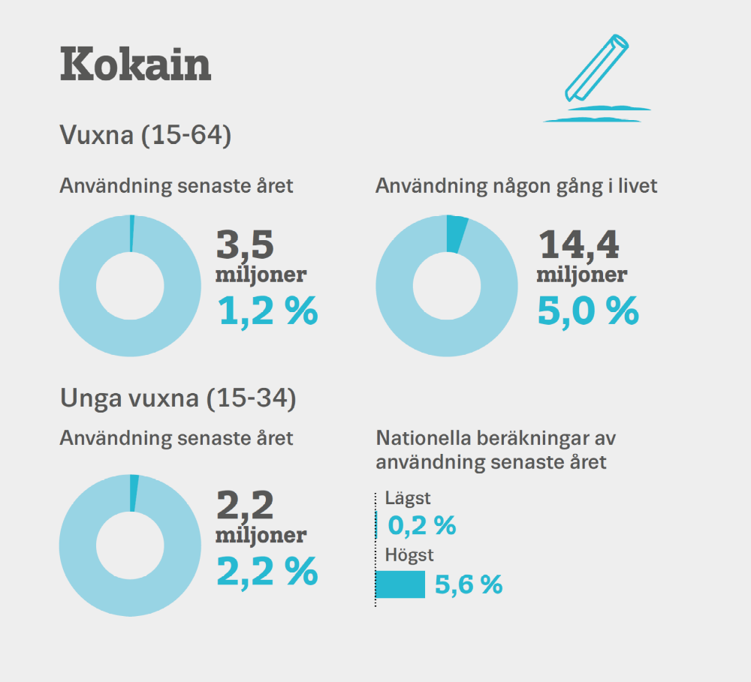

Slide 81
Kokain
Substans | Vanliga användarnamn
Kokain, crack | ”Coke, koks, kola, ladd, heavens dust, powder, snow, apple jack’s, freebase rock och rock”

Slide 82
Kokain - anestesi
Försiktig med läkemedel som stimulerar sympatiska nervsystemet - Efedrin, Adrenalin, Ketalar, Atropin, Noradrenalin
Risk för ventrikulära arytmier och VF (ventrikelflimmer)
Känsliga för myokardischemi

Slide 83
Kokain
Kokain accentuerar autonoma svaret på hypovolemi och ökad mängd katekolaminer – även 14 h efter kokainintag
Ger överdrivet S-svar och svår vasokonstriktion – omätbara BT – förvärrades av att man gav dopamin/adrenalin
Även ytlig narkos kan ge perifer vasokonstriktion pga ökade katekolaminer

Slide 84
Kokain – anestesi, forts.
Djupt sövd
Ej ryggbedövning (?)
Artärnål
Akut påverkan (< 1 h) – ökat MAC
Kroniskt missbruk utan akut påverkan – minskat MAC

Slide 85
Kokain - IVA
Diazepam profylaktiskt och som krampbehandling
EEG för att utesluta status-EP
Nitro + benzo mot bröstsmärtor
Aktiv kylning om hypertermi
CAVE B-blockare utan ge istället kärldilaterare (dihydralazin (Nepresol), magnesium, nitroglycerin)

Slide 86
Kokain – patientfall 1
42-årig kvinna, explorativ laparatomi pga fri gas i buken.
Kokainintag 14 h tidigare.
Perop liten mjältskada – förlorade 200 ml blod, BT-fall till 80-90 mm Hg, BT larmade för error, kunde ej palpera perifera pulsar.

Slide 87
Kokain – patientfall 1, forts.
Gav Ringer-Acetat 3 liter, Efedrin.
Kunde ej sätta artärnål
Minskade narkosdjupet och fortsatte med dopamin och adrenalin.
Till slut artärnål i A femoralis – då BT 240/120!

Slide 88
Kokain – patientfall 2
39-årig kvinna, sterilisering, tidigare anamnes på kokainmissbruk.
Fick spinal – otillräcklig effekt vid traktion i organ.
Fick ketamin 30+20 mg – BT 220/110, takypne – intuberades, rosafärgat skum.
På IVA otroligt labilt BT med MAP 50-200
Beh med B-blockerare, neprezol och bensodiazepiner.

Slide 89
Kokain – patientfall 3
28-årig frisk man, topisk kokain nasalt vid ÖNH-kirurgi
Perop gavs ketamin och adrenalin
Postop AMI

Slide 90
Vid hypertermi kan aktiv nedkylning och sedering krävas:
1-2 liter kall koksalt intravenöst
Diazepam (Stesolid) 5-20 mg i.v.
Extern kylbehandling med kyltäcke eller liknande
Vid extrem hypertermi (> 42 gr) kan kylning extracorporealt genom ECMO övervägas

Slide 91
Vid serotonergt syndrom kan behandling med något av nedanstående läkemedel ges:
Cyproheptadin (Periactin) - 8 mg x 3 per oralt (licenspreparat, antihistamin) alt.
Olanzapin (Zyprexa) 5-10 mg i.m. x 2

Slide 92
Vid kraftig hypertoni (> 200 mmHg) - invasiv blodtryckskontroll med artärkateter:
Infusion av glyceryltrinitrat (Nitroglycerin) 0,2-0,5 μg/kg/min
Infusion av magnesiumsulfat, 20 mmol i 100 ml NaCl under 20 minuter följt av 20 mmol under 20 timmar
Betablockerare med försiktighet, t ex bisoprolol, metoprolol (Seloken), labetalol (Trandate)
Alfablockerare med försiktighet, t ex doxazosin (Alfadil), labetalol (Trandate)

Slide 93
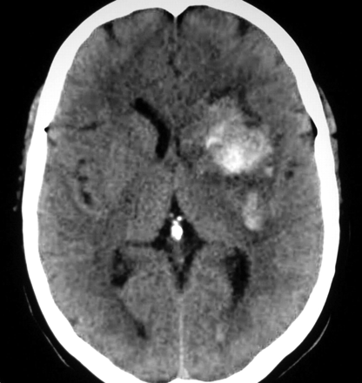
Intracerebral hemorrhage related to cocaine use in a 40-year-old man. Unenhanced cranial CT image (window level = 40 HU, window width = 100 HU) shows acute hemorrhage in the left basal ganglia with intraventricular extension.

Slide 94
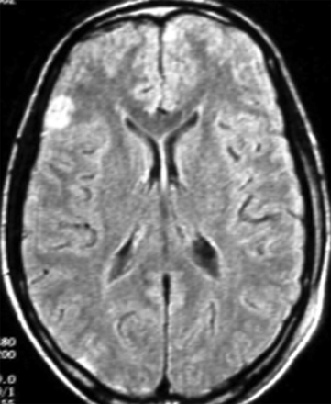
Acute cerebral infarction after MDMA use in a 21-year-old woman. (a) Axial fluid-attenuated inversion-recovery MR image shows cortical and subcortical high signal intensity in the right frontal lobe. (b) Axial T2-weighted MR image shows fixed gaze deviation to the left. Gaze disorders are among the toxic effects of MDMA

Slide 95
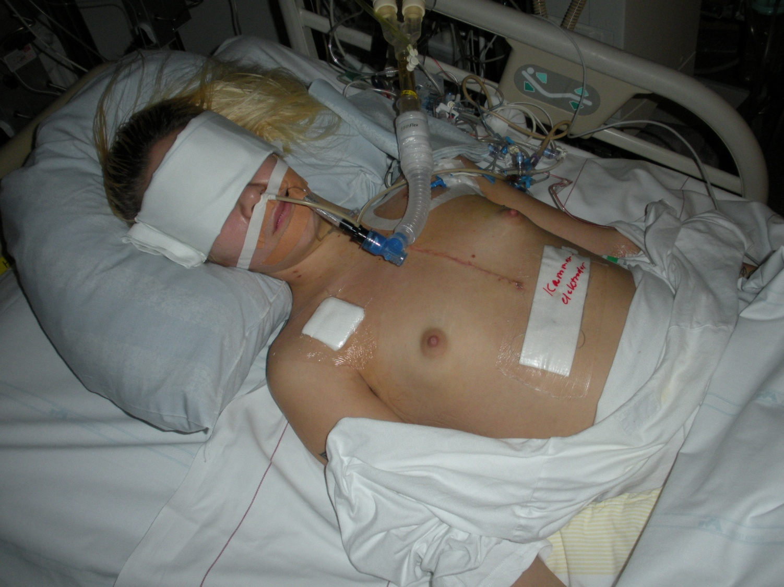
Brusten kroppspulsåder

Slide 96
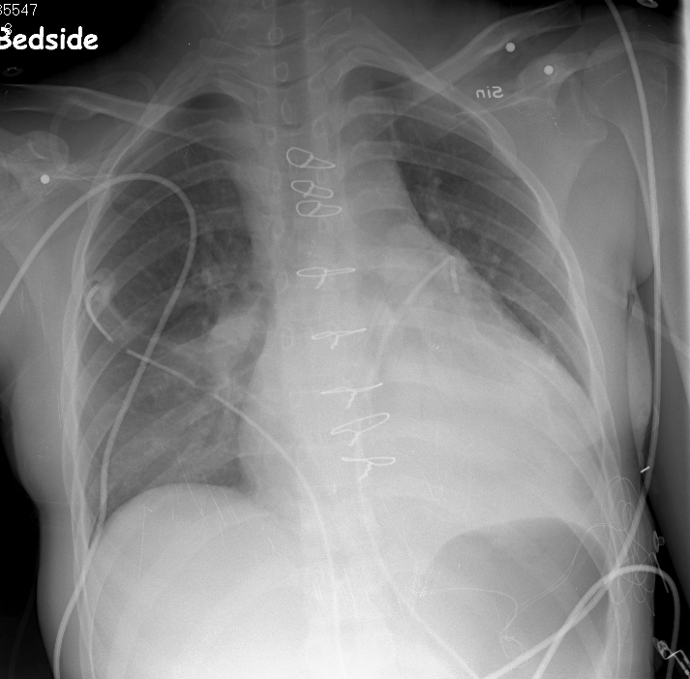
Thorax postop

Slide 97
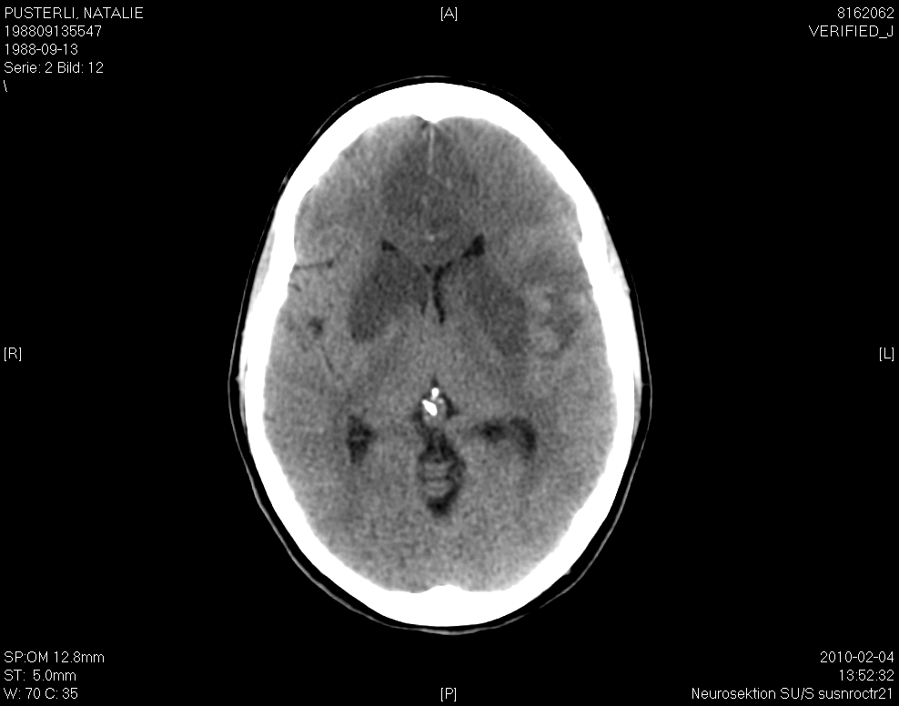
Bilaterala hjärninfarkter
okänd

Slide 98
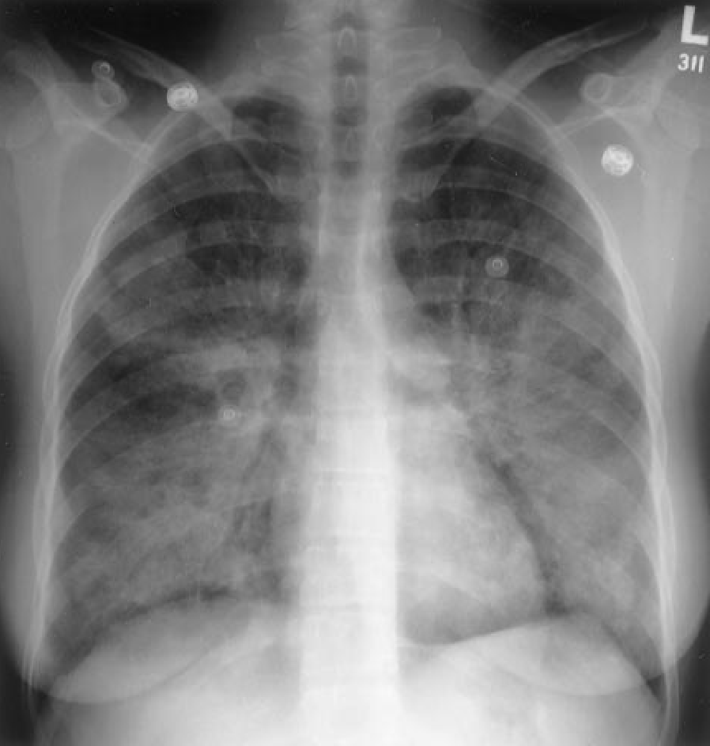
Lungödem (Crack lung)

Slide 99
Lugnande medel och sömnmedel (sedativa och hypnotika); barbiturater
Substans | läkemedelsnamn
Barbiturater, tiopental | Fenemal, Pentotal, Xylazin (flertalet medel är dock avregistrerade i Sverige)

Slide 100
Sedativa och hypnotika; bensodiazepiner
Substans | Vanliga användarnamn och olika läkemedel
Läkemedelsnamn | Bensodiazepin | Läkemedelsform
Stesolid, Diazepam, Valium | Diazepam | Tablett, rektal lösning
Iktorivil, Rivotril | Klonazepam | Tablett, inj. lösning, oral lösning
Temesta | Lorazepam | Tablett
Midazolam | Midazolam | Injektionslösning, mixtur
Nitrazepam, Mogadon, Apodorm | Nitrazepam | Tablett (avregistrerade men illegalt förekommande)
Flunitrazepam, Fluscand, Rohypnol (avregistrerat) | Flunitrazepam | Tablett (avregistrerade men illegalt förekommande)
Sobril, Oxascand | Oxazepam | Tablett
Xanor, Alprazolam | Alprazolam | Tablett, depottablett
Stilnoct, Zolpidem | Zolpidem | Tablett
Imovane, Zopiklon | Zopiklon | Tablett

Slide 101
Sedativa och hypnotika; bensodiazepinliknande medel
Substans | Vanliga användarnamn och olika läkemedel
Zolpidem, zopiklon. | Stilnoct, Imovane, Zopiklon, Zolpidem

Slide 102
Sedativa och hypnotika; gammahydroxybutyrat
Substans | Vanliga användarnamn och olika läkemedel
GHB, GBL och butandiol | Xyrem, ”Gobbe, G, Hallonsoda, Sodium oxybate, Liquid X” m.m.

Slide 103
Hallucinogener, piperaziner
Substans | Vanliga användarnamn
LSD PCP Meskalin psilocybin, dextrometorfan, bensylpiperazin, TFMPP, Ayahuasca | LSD, ”Syra, acid, angels dust, mesk, kaktus, magic mushrooms” m.fl.

Slide 104
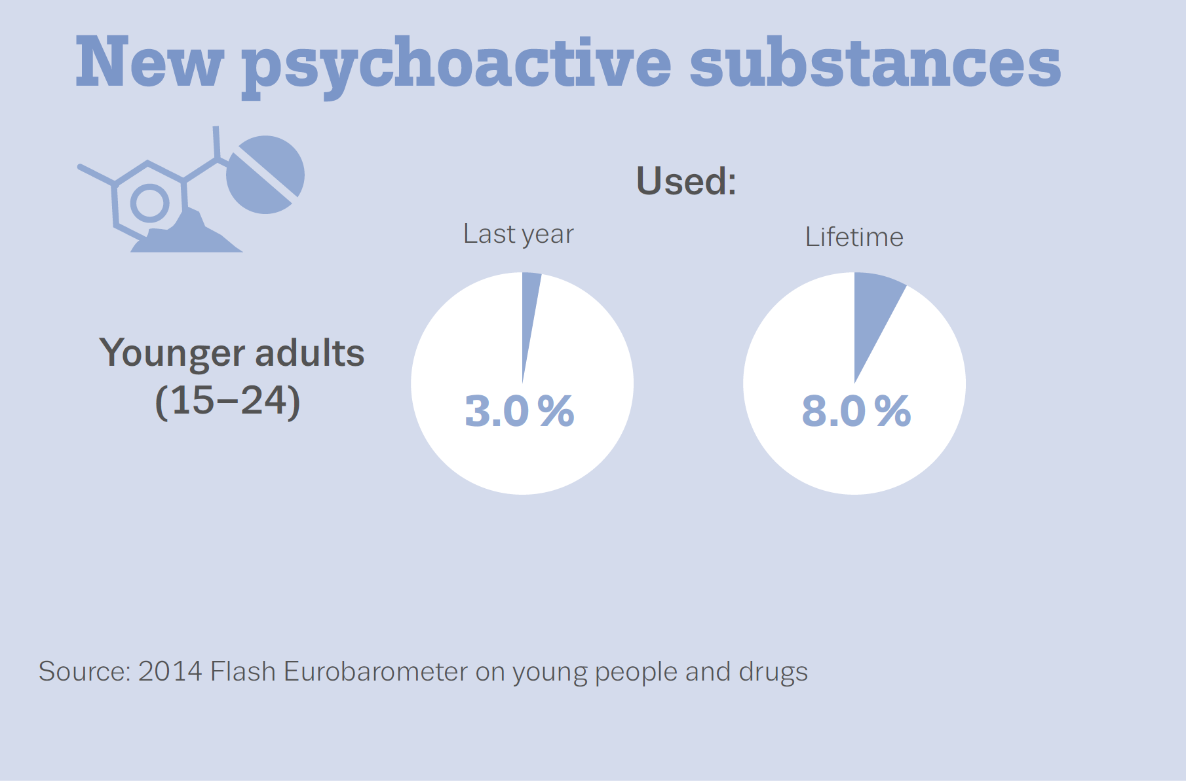

Slide 105
Kategorisering av nya psykoaktiva substanser
Katinoner
Aminoindaner
Fenetylaminer
Plantor och växtextrakt
Cannabinoider
Arylalkylaminer
Piperaziner
Opioider
Arylcyclohexylaminer (PCP, ketamin)
Piperidiner & pyrolidiner
Bensodiazepiner
Tryptaminer
Övriga

Slide 106
NPS – på den svenska marknaden 2007-2016
Bromodragonfly
Mefedron
Metedron
A2
Odesmetyltramadol + kratom (Krypton)
Metylon
MDPV
4-fluor-amfetamin
Butylon
2-DPMP
Katinon
Para-metoxy-metamfetamin (PMMA)
Metoxetamin
Etizolam
Etylfenidat
5-IT
Alfa-PVP
Beta-etylmetkatinon
Bufedron
4-APB
2-fluor-amfetamin
2-fluor-metamfetamin
4-fluor-metamfetamin
AH-7921
1-3-metylbensyl- piperazin
Pyrazolam
MDAI
4-MEC
3-metylmetkatinon (3-MMC)
N-etylnorketamin
Flubromazepam
Metiopropamin
2-aminoindan
Diklazepam
MT-45
Alfa-PEP
5-EAPB
4-metyl-amfetamin
3,4-DMMC
5-APB
5-MAPB
6-MAPB
5-APDB
6-APDB
4-etylmetkatinon
5-MeO-MiPT
N-etylbufedron
3-metoximetkatinon
25B-NBOMe
4-fluor-PVP
3-MeO-PCP
Alfa-PVT
N-etyl-4-metylnorpentedron
Alfa-PHP
Difenidin
Flubromazolam
MDPHP
Meklonazepam
2MeO-difenidin
Acetylfentanyl
Butyrfentanyl
4-fluoro-butyrfentanyl
4-metoxibutyrfentanyl
3-CMC
4-CMC
3-fluoro-fenmetrazin
2MEC
3-OH-fenazepam
4-metylbufedron
Efinidin
4-MeO-alfa-PEP
4-F-alfa-PEP
Etylon
DMAA
MDPBP
Mitragynin
4,4-dimetylaminorex
25B-NBF
5F-AKB-48
5F-PB22
AB-CHMINACA
AB-FUBINACA
AB-PINACA
AKB-48
AM2201
BB-22
FUB-AKB-48
FUB-AMB
JWH-018
JWH-073
JWH-122
JWH-200
JWH-203
JWH-210
MAM 2201
MMB-CHMINACA
RCS-4
THJ-018
THJ-2201
UR144
AM694
5F-AKB-48
ABD-CHMINACA
EG 2201
5C-AKB-48
APP FUBINACA
FUB-PB-22
MO-CHMINACA
CUMYL-4CN-BINACA
7-aminodesmetyl-flunitrazepam
Desmetylflunitrazepam,
U-47700
25C-NBOMe
25I-NBOMe
4-metylpentedron
N-isopropylpentedron
N-etylnorhexedron
4-MeO-alfa-POP
N-metyl-2-aminoindan
4F-alfa-PHP
4-Cl-alfa-PVP
Efylon
4-CEC
2-fluorodesklorketamin
Metylflefedron
Akrylfentanyl
Acetylfentanyl
4F-isobutyrfentanyl
Furanylfentanyl
Tetrahydrofentanyl
4-metoxibutyrfentanyl
4Cl-isobutyrfentanyl
4-fluorobutylfentanyl
Butyrfentanyl
Metoxyacetylfentanyl

Slide 107
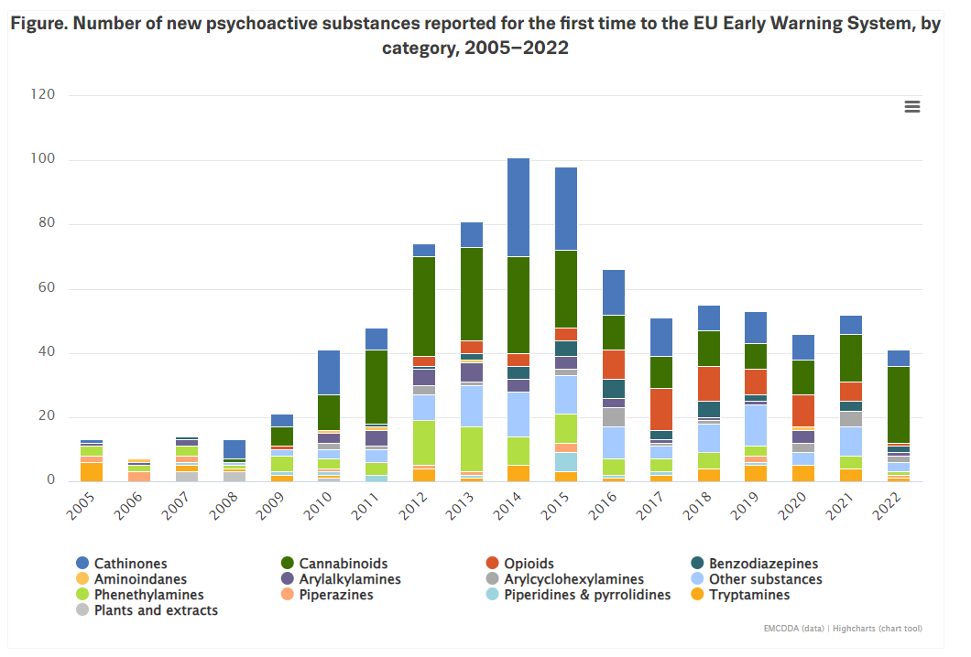

Slide 108
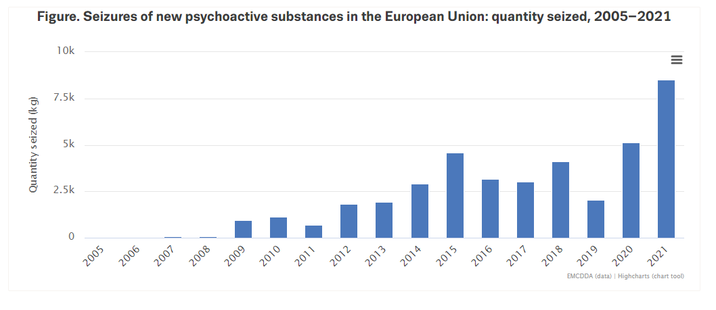

Slide 109
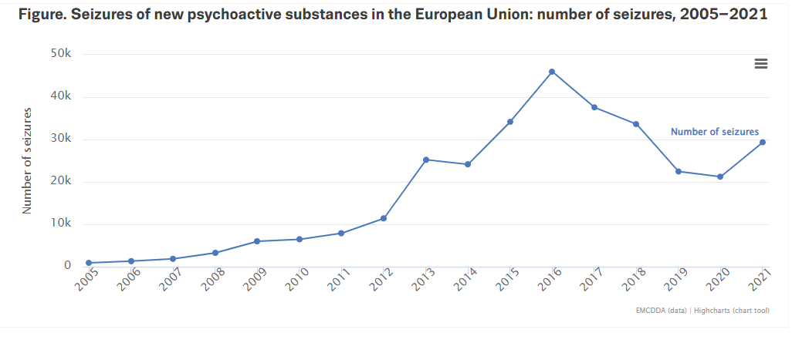

Slide 110
NÅGRA EXEMPEL PÅ FENETYLAMINER
Benzodioxolylbutanamin (BDB)
Bromdimetoxifenetylamin (2C-B)
Dimetoxietyltiofenetylamin (2C-T-2)
Dimetoxipropyltiofenetylamin (2C-T-7)
4-Klor-2,5-dimetoxikloramfetamin
(DOC) Metylbensodioxolylbutanamin
(MBDB) 2,4,6-Trimetoxiamfetamin (TMA-6)

Slide 111
NÅGRA EXEMPEL PÅ TRYPTAMINER
Alfa-metyltryptamin (AMT)
Diisopropyltryptamin (dipt)
Dimetyl-5-metoxitryptamin
Dipropyltryptamin (DPT)
5-Metoxi-diisopropyltryptamin (5-meo-DiPT)
5-Metoxi-alfa-metyltryptamin (5-meo-AMT)
5-Metoxi-dimetyltryptamin (5-meo-DMT)
N,N-Dimetyltryptamin (DMT)

Slide 112
EXEMPEL PÅ SYNTETISKA CANNABINOIDER
CP 47, 497, i flera olika subtyper
JWH-015, JWH-018, JWH-019, JWH-073, JWH-081, JWH-122, JWH-203, JWH-250
HU-210, som alla är narkotikaklassade
5F-AKB-48, 5F-PB-22, 5F-UR-144 och vissa varianter av JWH-018, som är klassade som hälsofarliga varor
SDB-006, 5F-SDB-006 och FUBPB-22, AB-FUBINACA, AB-PINACA och AB-CHIMINACA

Slide 113
Rekord för smuggling av syntetiska katinoner till Europa och skador föranleder nya kontrollåtgärder
I slutet av 2021 övervakade EMCDDA 162 katinoner, vilket gjorde dem till den näst största kategorin nya psykoaktiva substanser som övervakas av EU:s system för tidig varning, efter syntetiska cannabinoider.
Beslagen av katinoner ökade till 3,3 ton 2020, från 0,75 ton 2019, och stora beslag har fortsatt att rapporteras under 2021 och 2022.
Denna ökning berodde till stor del på ett litet antal storskaliga beslag av
N-etylhexron och två ämnen, 3-MMC och 3-CMC, som strukturellt liknar de internationellt kontrollerade substanserna 4-MMC (mefedron) och 4-CMC (clephedron)

Slide 114
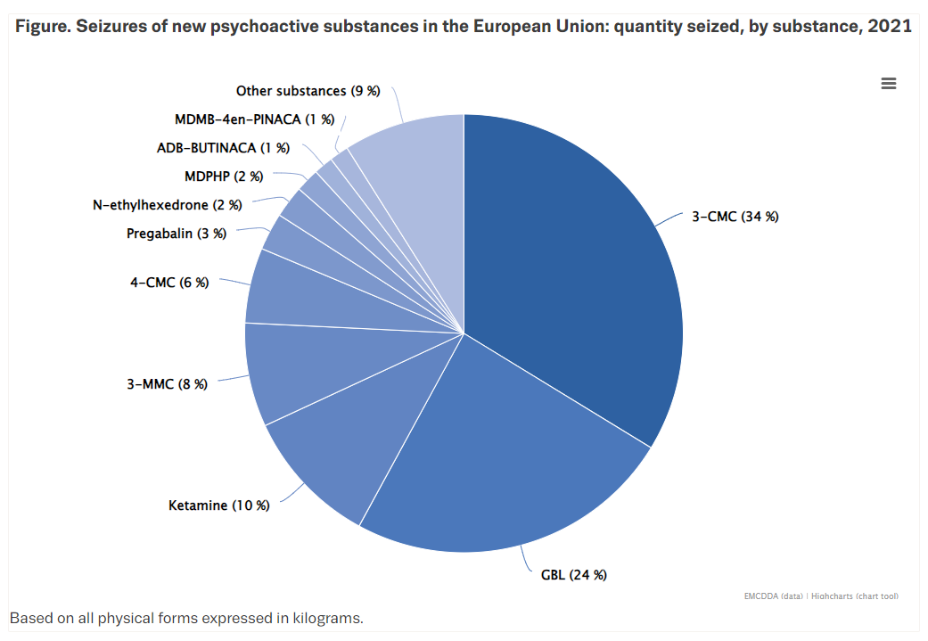

Slide 115
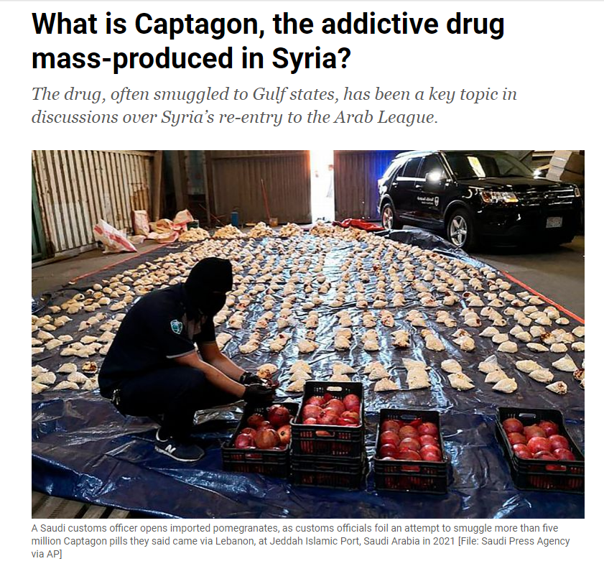

Slide 116
CAPTAGON
Captagon är en centralstimulerande drog som innehåller fenetyllin. Substansen betecknas även som amfetaminetylteofyllin vilket är en mildare form av amfetamin. Preparatet är en sammanslagning av amfetamin och teofyllin. Fenetyllin är narkotikaklassat och används inte som läkemedel i Sverige eller övriga EU.
Medlet har använts i behandlingen av ADHD. Fenetyllin, med varumärkesnamnen Captagon, Biocapton och Fitton, är ett centralstimulerande läkemedel för att behandla depression, ADHD och narkolepsi.
Drogen förekommer framför allt bland soldater i mellanöstern som ett centralstimulerande medel men har även sålts som rekreationsdrog till ungdomar i länder som Syrien och Libanon. Drogen förekommer än så länge i Europa endast i mycket begränsad omfattning. Captagon tillverkas i första hand i Syrien och Irak.

Slide 117
Cannabisanvändning har negativa hälsoeffekter som inkluderar en risk för beroende och koppling till allvarlig psykisk sjukdom.
Cannabis har också stora negativa sociala effekter och påverkan på brottslighet.
Högkonsumenter klarar sig betydligt sämre i skolan och på arbetsmarknaden, samtidigt som den illegala cannabismarknaden driver kriminalitet och är en möjlig orsak till det ökande vapenvåldet.

Slide 118
Under 2000-talet har personer som är inblandade i grovt och dödligt våld i Sverige, i ökande utsträckning varit påverkade av narkotika.
I en rapport undersöktes i vilken omfattning förövarna och offren var påverkade av cannabis vid dödligt våld mellan år 2008 och 2019.
Man undersökte också hur ofta brotten var motiverade av konflikter kring cannabishantering eller av jakt på pengar till cannabiskonsumtion. Undersökningen omfattade samtliga fall av dödligt våld i Sverige under perioden, omkring 1 000 stycken, men man la särskilt fokus på Stockholms län. Undersökningen utgick från data i Brottsförebyggande rådets (Brå) forskningsdata om dödligt våld samt data från domar och förundersökningar.

Slide 119
Acute recreational drug and new psychoactive substance toxicity in Europe: 12 months data collection from the European Drug Emergencies Network (Euro-DEN)

Slide 120
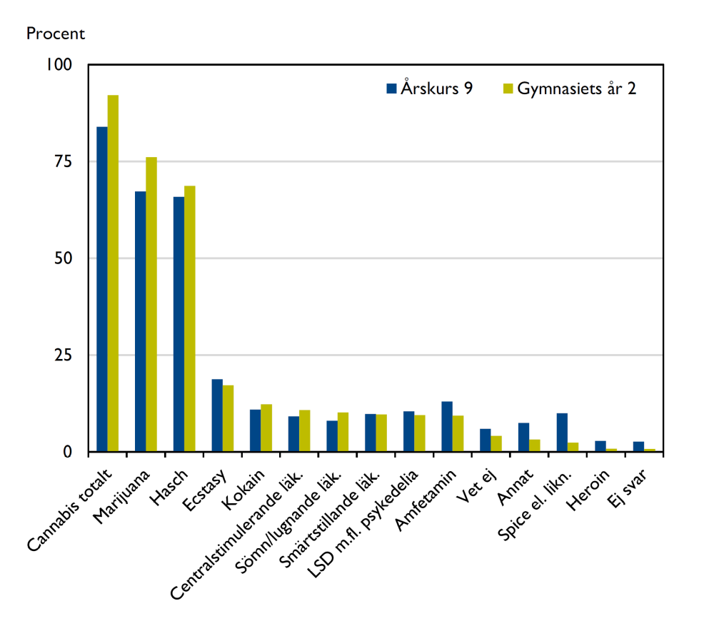

Slide 121
I nyligen genomförda nationella undersökningar bland unga vuxna (15–34 år) uppskattas årsprevalensen för både LSD och hallucinogena svampar till högst 1 procent.
Undantagen omfattar Tjeckien (5,3 procent 2020), Österrike (3,8 procent 2020), Finland (2,0 procent 2018), Nederländerna (1,7 procent 2020), Estland (1,6 procent 2018, 16–34) och Danmark (1,5 procent 2021) för hallucinogena svampar, och Österrike (3,4 procent 2020), Irland (2,4 procent 2019), Finland (2,0 procent 2018), Tjeckien (1,8 procent 2020), Estland (1,7 procent 2018, 16–34) och Lettland (1,4 procent 2020) för LSD.

Slide 122
GHB var den femte vanligaste drogen som rapporterades av sjukhus i Euro-DEN Plus under 2020.
GHB förekom i 11 procent av fallen av akut narkotikatoxicitet och i 35 procent av fallen av kritisk vård, baserat på risker för överdoser. LSD förekom i 1,7 procent av fallen av akut drogtoxicitet, medan ketamin förekom i 1,3 procent.

Slide 123
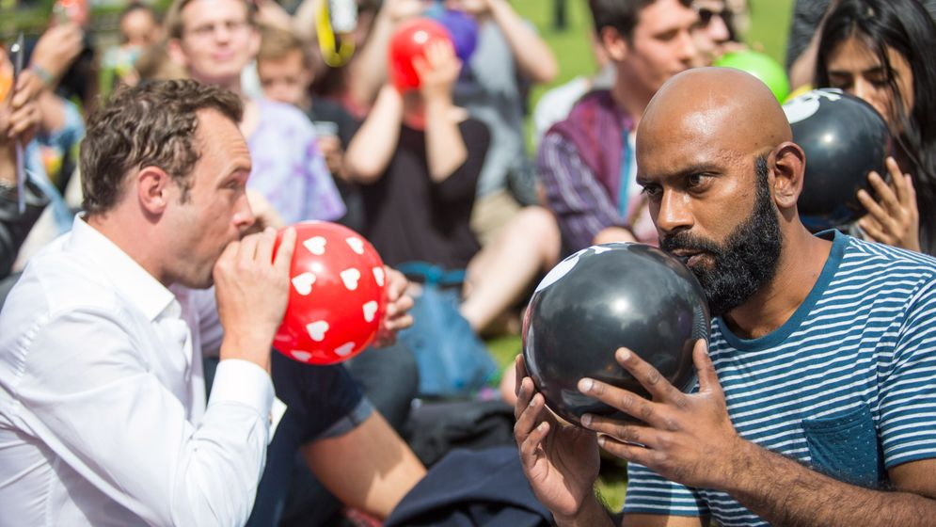
Lustgas

Slide 124
Lustgas
I skolundersökningen svarade 6 procent av eleverna i årskurs 9 att de hade provat lustgas någon gång.
Bland de äldre eleverna i gymnasiets år 2 uppgick motsvarande andel till 17 procent.
I jämförelse kan det nämnas att eleverna rapporterade att de provat cannabis i ungefär samma utsträckning.

Slide 125
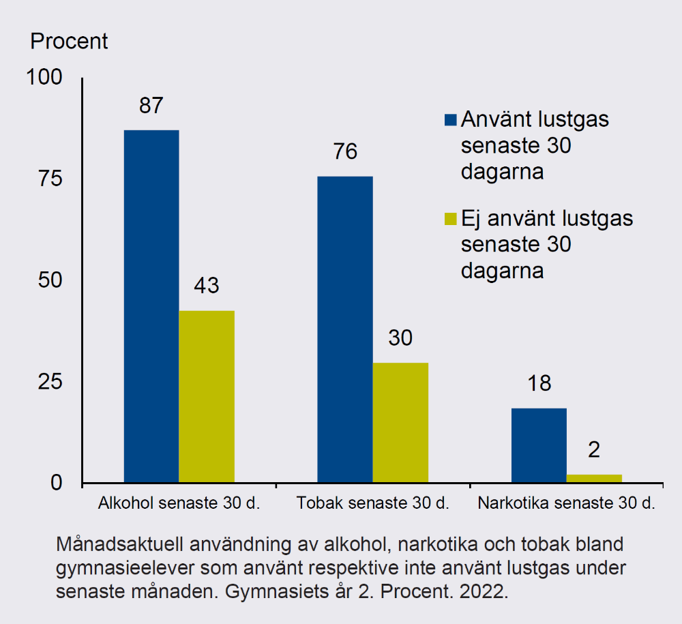
Lustgas bland unga

Slide 126
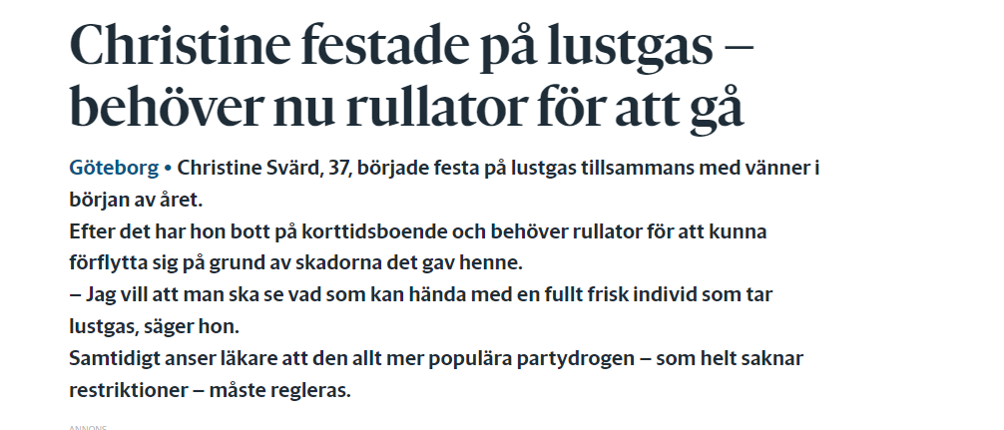
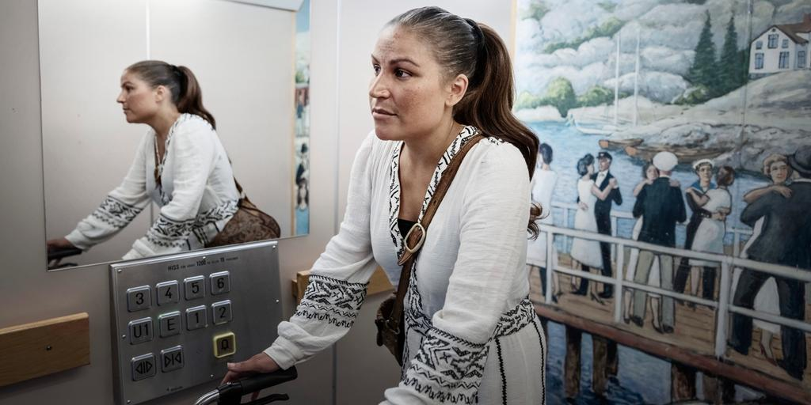

Slide 127


Slide 128

Felblandade opioider

Slide 129


Slide 130

Nitazener

Slide 131
Nitazenerna tillhör gruppen syntetiska opioider
Antalet dödsfall ser ut att öka i världen där nitazener har identifierats i samband med dödsfallet
Även svenska fall har förekommit
Flera dödsfall har även rapporterats i USA
Några v​​anligt förekommande nitazener i samband med dödsfallen är isotonitazen, protonitazen, och metonitazen
Alla dessa är reglerade som narkotika i Sverige. Nitazener har även förekommit i förfalskade läkemedel. I USA har de även förekommit inblandade i heroin och/eller fentanyl och sålts som vanliga gatudroger.
Det finns data som antyder att vissa nitazener kan vara mer potenta än fentanyl vilket kan öka risken för livshotande förgiftning

Slide 132
3-CMC ”Kristall”
Drogen 3-klormetkatinon (3-CMC) – ofta kallad kristall – intas ofta genom näsa eller mun och har amfetaminliknande effekter, men tillhör gruppen katinoner och påverkar centrala nervsystemet.
Drogen narkotikaklassades april 2019 i Sverige, men förekommer i kemiska varianter för att försöka kringgå lagen.
Dessa substanser kan ge rus, känsla av ökad empati och hallucinationer och förkommer ibland som s k ”festdrog” bland ungdomar.
Men även leda till kramper, psykoser och hjärnskador. Rättsmedicinalverket hade i juni hittat drogen hos minst fyra dödsfall, varav två av dem i år.

Slide 133
3-CMC ”Kristall”
Det finns en uppsjö av europeiska websidor som erbjuder så kallade designerdroger. Designerdroger tillverkas utanför läkemedelsindustrin för att kringgå narkotikaklassning en tid genom att deras kemiska sammansättning ändras en aning.
3-CMC är just en sådan drog som först i april 2019 klassades som narkotika tillsammans med 4-CMC som är en liknande drog.
Innan dess var det designerdrogerna 3-MMC och 4-MMC som narkotikaklassades 2013 respektive 2009.
Samtliga ingår i en grupp som kallas katinoner som stimulerar det centrala nervsystemet genom att öka frisättningen av kroppens signalsubstanser dopamin, noradrenalin och serotonin.

Slide 134
3-MMC was the only substance detected in 628 cases.
In 35 cases it was detected in combination with other cathinones: methylethcathinone (13), 4-CMC (5), ethcathinone (3), MPHP (2), chloromethcathinone (2), alpha-PVP (2), alpha-PVP and N-ethylhexedrone (1), alpha-PVP and ethcathinone (1), 3-CMC (1), 3-MEC (1), 4-EMC (1), 4-methylbuphedrone (1), alpha-PHP (1), and 4-Cl-PVP (1).
In 10 cases it was detected in combination with other recreational substances: 4-FMA, 5-APB and 5-MAPB (2), DOC (2), 2C-B and tramadol (1), methoxyphenidine (1), diphenidine (1), methoxetamine (1), 4,4’-DMAR (1) and methamphetamine (1). 3-MMC was detected in 8 cases in combination with diluents: caffeine (2), benzocaine (2), caffeine and lidocaine (2), caffeine and benzocaine (1), and lidocaine (1).

Slide 135
For the cases were other substances were reported, the powders typically contained other stimulants such as other cathinones (including 3-CMC, alpha-PVP, ethylcathinone, eutylone, dibutylone, pentedrone and MDPBP) and, to a lesser extent, illicit substances such as ketamine.
Adulterants and diluents reported included caffeine and benzocaine. In one case, 0.6 grams (total amount unknown) of a white powder seized in 2021 by French Customs in Postal freight was found to contain 3-MMC, MDMB-4en-PINACA, 5F-EDMB-PICA and benzocaine (in a mixture called ‘synthacaine lite’). The consignment originated in the Netherlands.

Slide 136
Läkemedels- och narkotikaförgiftningar
894 personer avled i Sverige 2019 till följd av läkemedels- och narkotikaförgiftningar.
I 215 fall, eller mindre än 25 procent, var illegala droger inblandade ensamt eller i kombination med läkemedel, medan det i hela 638 fall, eller över 70 procent, enbart var godkända läkemedel som låg bakom dödsfallen.
I 41 fall finns inga substanser angivna varför den exakta dödsorsaken är oklar.

Slide 137

Narkotikarelaterade dödsfall i Sverige 1994-2014

Slide 138
Olagliga cannabisprodukter ökar oron för hälsa gällande tillsatser av syntetiska cannabinoider
Syntetiska cannabinoider efterliknar effekterna av THC, den substans som främst orsakar de psykoaktiva effekterna av cannabis, men kan vara både mycket potenta och giftiga. Det har länge funnits farhågor om toxiciteten hos vissa syntetiska cannabinoider. En senare utveckling är dock att det har kommit allt fler rapporter i Europa om att cannabis har blandats med syntetiska cannabinoider, särskilt växtbaserade läkemedel och haschprodukter med låg THC. I de flesta fall köptes drogerna in som illegal cannabis.

Slide 139


Marijuana Intoxication Blamed In More Deaths, Injuries
May 18, 2015 11:58 PM
DENVER (CBS4) – Another death in Colorado has been listed as having “marijuana intoxication” as a factor, according to a CBS4 investigation, and several other families are now saying they believed the deaths of their loved ones can be traced to recreational marijuana use.
Daniel Juarez, an 18-year-old from Brighton, died Sept. 26, 2012 after stabbing himself 20 times. In an autopsy report that had never been made public before, but was obtained by CBS4, his THC level — the active ingredient in marijuana — was measured at 38.2 nanograms. In Colorado, anything over 5 nanograms is considered impaired for driving.
Juarez was nearly eight times the legal limit.
Daniel Juarez (credit: CBS)
“If he had not smoked marijuana that night he would still be here,” said his sister, Erika Juarez.
“He was extremely high. There’s no other reason he would do it,” said his older sister.
According to police reports and interviews obtained by CBS4, Juarez and a friend were smoking marijuana that night when Juarez told his friend “he didn’t want anymore because he was too high.” Juarez, who was a standout soccer player for Brighton High School, then told his friend “I just had an epiphany.”

Slide 140
Olagliga cannabisprodukter ökar oron för hälsa gällande tillsatser av syntetiska cannabinoider
Starka syntetiska cannabinoider kan orsaka mer intensiv förgiftning och psykiska, fysiska och beteendemässiga effekter än cannabis, och allvarlig och dödlig förgiftning har rapporterats.

Slide 141
Olagliga cannabisprodukter ökar oron för hälsa gällande tillsatser av syntetiska cannabinoider
Det är troligt att kriminella producenter blandar cannabisprodukter för att maximera vinsten, eftersom industrihampa med låg THC-halt är billig och till synes liknar marijuana. Detta gör det lätt att lura handlare och användare då endast en liten mängd syntetiskt cannabinoidpulver krävs för att ge starka cannabisliknande effekter.
Tillgänglig information tyder på att vissa som använt dessa förfalskade produkter trodde att de hade köpt vanlig cannabis. De kände inte till att de produkter de konsumerade innehöll starka syntetiska cannabinoider.

Slide 142
HHC - Hexahydrocannabinol
Regeringen har beslutat att narkotikaklassa den syntetiska cannabinoiden HHC och ytterligare åtta olika substanser. Det innebär att det numera alltså är fullständigt olagligt att köpa, sälja och bruka HHC.
Hexahydrocannabinol, förkortat HHC, är en av hampans dryga 120 olika så kallade cannabinoider. Dessa föreningar förekommer helt naturligt och bildas i takt med plantans tillväxt.
Trots att det är sant att HHC återfinns naturligt i cannabisväxten, så producerar växten så små mängder att det knappt går att spåra. Istället tillverkas HHC kemiskt i laboratorium genom att lägga till väteatomer till befintliga THC-föreningar. Genom denna process, känd som hydrering, placeras cannabinoider under tryck för att skapa HHC. Det är av denna anledning som HHC ibland kallas en halvsyntetisk cannabinoid.

Slide 143
Hexahydrocannabinol (HHC) är en aktiv cannabinol
Låg-THC cannabisplantor och harts som innehåller HHC har liknande utseende och lukt som olaglig cannabis. Det är därför möjligt att HHC avsiktligt eller oavsiktligt kan säljas fel som eller användas för att förvanska cannabis, THC och CBD-produkter.
Sedan HHC först identifierades har ytterligare två SCRA, HHC-acetat och hexahydrocannabiphorol, identifierats på den europeiska läkemedelsmarknaden.

Slide 144
Tillgänglighet av HCC i Europa
HHC identifierades första gången i Europa i maj 2022. Under en åttamånadersperiod mellan maj och december 2022 hade det identifierats i 70 % av EU:s medlemsstater.
HHC säljs öppet som en "laglig" ersättning för cannabis och THC-produkter.
HHC säljs som ”låg-THC cannabisplantor” och harts som har sprayats eller blandats med HHC, vapes och livsmedelsprodukter (allmänt kända som "ätbara varor"), såsom godis.

Slide 145
Rapportering av nya psykoaktiva substanser (från Sverige till EMCDDA)
Totalt antal rapporterade substanser är mer än 620 st
Fler än 400 (70%) har upptäckts 5 senaste åren
Notes:
BRYSSEL EU-invånare spenderar minst 24 miljarder euro på illegala droger varje år, enligt en EU drug repirt

Slide 146
Dödsfall kommer i kluster
År 2009-2015 – sju kluster (77 dödsfall)
Krypton
5-IT
AH-7921
MT-45
PMMA
Acetylfentanyl
Spice
N= 9 (11)
N= 13
N= 7
N= 15 (18)
N= 5
(6)
N= 21
N= 7
(12)
2009 2010 2011 2012 2013 2014 2015

Slide 147
Andra kluster av dödsfall -
GHB 2004-2006
MDPV 2013
NBOM:es 2015
Acrylfentanyl 2016 (36 cases?)
Cyklopropylfentanyl 2017 (22 cases?)

Slide 148

Rättsmedicinska fall 2015-2017

Slide 149


Slide 150


Slide 151


Slide 152
Förgiftning med NPS

Slide 153
NPS fortsatt handläggning
I fall med cannabis - syntetiskt eller naturligt, fråga patienten
Vilken form av cannabis används regelbundet?
Hur mycket och hur ofta? Mer än 2 g/dag?
Hur mycket pengar spenderas på droger varje vecka?
Psykisk ohälsa?
Remiss till beroendesjukvård?
Remiss till psykiatrin?
Koppla in socialtjänst?
LVU/LVM?

Slide 154

Beslag av Tramadol

Slide 155


Slide 156
Tramadol
Tramadol är ett centralt verkande syntetiskt analgetikum.
Det är en icke-selektiv agonist till my-, delta- och kappaopioidreceptorerna med högre affinitet för my-receptorn.
Övriga mekanismer som kan bidraga till dess analgetiska effekt är hämning av neuoronalt återupptag av noradrenalin och ökning av serotoninfrisättning.
Tramadols opioida aktivitet härrör från låg affinitetsbindning hos moderföreningen till my-receptorer och högre affinitetsbindning hos den aktiva metaboliten, O-desmetyltramadol.
Till skillnad från morfin ger tramadol i terapeutiska doser inte andningsdepression. Effekten är uppskattad till mellan 1/10 och 1/6 av morfinets effekt.
Tramadols analgetiska effekt på människa i förhållande till den aktiva metabolitens är okänd.
Tramadol har hostdämpande effekt. Djurstudier har visat att tramadol har mindre beroendeframkallande effekt än morfin och tolerans utvecklas sällan.

Slide 157
Tramadol
Tramadol overdose as a cause of serotonin syndrome: a case series
Pages 337-341 | Received 13 Nov 2009, Accepted 17 Feb 2010, Published online: 05 Apr 2010
Seizures Associated with Intoxication and Abuse of Tramadol
Vesna Jovanović-Čupić , Ph.D. , M.D.,Žarko Martinović , Ph.D. , M.D. &Nada Nešić , M.D.
Pages 143-146 | Received 07 Sep 2004, Accepted 08 Jul 2005, Published online: 07 Oct 2008
Fatal intoxication due to tramadol alone: Case report and review of the literature

Slide 158

Fler fall av Tramadolsmuggling upptäcks i tullen
Nästan dagligen upptäcker Tullverket fall där man försökt smuggla in Tramadol i landet. Bara i år har de beslagtagit över 500 000 kapslar och tabletter.
– Du kan köpa dem på gatan, på nätet och utomlands. Det finns otroligt många sätt att ta det till Sverige, säger Annika Ljung, gruppchef för polisens narkotikagrupp på Södermalm i Stockholm.
Tramadol är ett narkotikaklassat läkemedel, som måste skrivas ut av läkare, men som är så pass lätt att få tag på att det har blivit en vanlig missbruksdrog.
Det märks inte minst i tullen. Under 2015 beslagtog Tullverket över 300 000 Tramadol-preparat. Under förra året steg siffran till 790 000 och bara under det första halvåret i år har tullen beslagtagit över 500 000 tabletter och kapslar.

Slide 159
Tramadol Hexal
Immediate release 50 mg / 100 mg
Konvulsioner har rapporterats hos patienter som behandlats med tramadol i rekommenderade doser.
Risken kan öka om tramadoldoserna överskrider den rekommenderade övre gränsen för daglig dos (400 mg).
Dessutom kan tramadol öka risken för kramper hos patienter, som tar andra läkemedel avsedda att sänka kramptröskeln.
Patienter med epilepsi eller patienter med krampbenägenhet skall endast i undantagsfall behandlas med Tramadol Hexal.
Pris per 100 mg cirka 100:-/st
Vanlig dos 10 tabletter

Slide 160
Tramadol Hexal
Immediate release 100 mg
Tingsrätten likställer tramadol med cannabis vid fastställande av straffvärdet, och slår fast att den smugglade mängden motsvarar
4 000 missbruksdoser.
Därmed anses mannen inte vara skyldig till grovt narkotikabrott eftersom gränsen går vid 10 000 missbruksdoser.
En missbruksdos har i praxis försiktigtvis uppskattats till 200 mg.

Slide 161

Cannabis, Psychosis, and Mortality: A Cohort Study of 50,373 Swedish Men
Am J Psychiatry 2016; 00:1–9.
Edison Manrique-Garcia, Antonio Ponce de Leon, Christina Dalman, Sven Andréasson, Peter Allebeck.

Slide 162
Causal association between cannabis and psychosis: examination of the evidence
LOUISE ARSENEAULT, MARY CANNON, JOHN WITTON
and ROBIN M. MURRAY
BRITISH JOURNAL OF P SYCHIATRY ( 2 0 0 4 ) , 1 8 4 , 11 0: 117
”On an individual level, cannabis use confers an overall twofold increase in the relative risk for later schizophrenia.
At the population level, elimination of cannabis use would reduce the incidence of schizophrenia by approximately 8%, assuming a causal relationship.
Cannabis use appears to be neither a sufficient nor a necessary cause for psychosis. It is a component cause, part of a complex constellation of factors leading to psychosis.
Conclusions: Cases of psychotic disorder could be prevented by discouraging cannabis use among vulnerable youths. Research is needed to understand the mechanisms by which cannabis causes psychosis.”

Slide 163
Acute influence of alcohol, THC or central stimulants on violent suicide: A Swedish population study
Lena Lundholm, Ingemar Thiblin, Bo Runeson, Anders Leifman, Anna Fugelstad Journal of Forensic Sciences, 2013
Av de 18894 suicidfallen var 23% positiva för alkohol, 1.3% för centralstimulantia och 0.7% för THC
Alkoholpåverkan var inte relaterat till suicid med en våldsam metod
THC-påverkan var kopplat till våldsamt suicid genom hopp från höjd

Slide 164

Acute influence of alcohol, THC or central stimulants on violent suicide: A Swedish population study
Lena Lundholm, Ingemar Thiblin, Bo Runeson, Anders Leifman, Anna Fugelstad
Journal of Forensic Sciences, 2013

